Slide 1

COVER PAGE DOA
KEMENTERIAN PERTANIAN DAN KETERJAMINAN MAKANAN
JABATAN PERTANIAN
PERMOHONAN JPICT DOA
(DOA/JPICT/2026/xx)
KOD MyProjek : P2111XXX / PERMOHONAN PERUNTUKAN RMKe-13 RP2 2027
TAJUK
BAHAGIAN XX (BXX)
JABATAN PERTANIAN MALAYSIA (DOA)
KEMENTERIAN PERTANIAN DAN KETERJAMINAN MAKANAN (KPKM)

Slide 2

RUJUKAN JTISA Templat-JTISA-v3.2_05112025-1 portal 05.12.2025
BAHAGIAN INI HANYA UNTUK KEGUNAAN URUS SETIA JPICT KPKM/ JTISA SAHAJA
PERMOHONAN JTISA / JPICT KPKM
BIL. XX / 202X
KOD MyProjek : PERMOHONAN PERUNTUKAN RMKe-13 RP2 2027
TAJUK
BAHAGIAN XX (BXX)
JABATAN PERTANIAN MALAYSIA (DOA)
KEMENTERIAN PERTANIAN DAN KETERJAMINAN MAKANAN (KPKM)
JPICT BIL. x / 2025 | xx.xx.2025

Slide 3
PENTING ! : KEPERLUAN MAKLUMAT SOKONGAN BERDASARKAN KATEGORI PERMOHONAN
BIL. | KRITERIA | KATEGORI PERMOHONAN PROJEK ICT
 |  | Pembangunan Sistem | Perkakasan ICT | Perisian | Rangkaian & Peralatan Rangkaian | Perkhidmatan ICT dan lain-lain
1. | Salinan Kertas/Surat Kelulusan/Minit Mesyuarat Pasukan Digital Sektor | ✓ | ✓ | ✓ | ✓ | ✓
2. | Keputusan Mesyuarat Pasukan Digital Sektor: Projek Agensi Spesifik (AS) / Projek Whole of Government (WoG) | ✓ | ✓ | ✓ | ✓ | ✓
3. | WoG: Ulasan Sesi Libat Urus (SLU): Setuju Tanpa Pindaan/Setuju dengan Pindaaan/ Kaji Semula/ Gabung/Gugur Maklum balas agensi ke atas ulasan SLU | ✓ | - | - | - | ✓
4. | AS:Salinan Kertas/ Surat Kelulusan JPICT Agensi | ✓ | ✓ | ✓ | ✓ | ✓
5. | AS:Salinan Kertas/ Surat Kelulusan JPICT Kementerian | ✓ | ✓ | ✓ | ✓ | ✓
6. | Punca Kuasa/ Mandat : Salinan Minit/ Surat | ✓ | ✓ | ✓ | ✓ | ✓
7. | Salinan Surat/ Dokumen Kelulusan Peruntukan | ✓ | ✓ | ✓ | ✓ | ✓
8. | Kajian Pasaran daripada tiga (3) syarikat atau surat daripada principal sekiranya pembekal tunggal | ✓ (COTS, Embedded Software, Pembangunan BDA) | ✓ | ✓ | ✓ | ✓
9. | Salinan Kertas/Surat Kelulusan/Minit Mesyuarat Pasukan Digital Sektor | - | - | ✓ | - | -
10. | Rumusan hasil Proof of Concept (POC) | ✓ | ✓ | ✓ | ✓ | ✓
11. | Hasil Benchmarking teknologi dengan agensi/ negara lain | ✓ | ✓ | ✓ | ✓ | ✓
12. | Minit Mesyuarat/ Nota Perbincangan libat urus bagi skop integrasi dan perkhidmatan (Contoh: GPKI,PDSA dan lain-lain)/ Aplikasi Guna Sama (Contoh: MyMesyuarat, DDMS dan lain-lain) | ✓ | ✓ | ✓ | ✓ | ✓
13. | Anggaran Keperluan Kapasiti (Contoh: Storan, Kapasiti Rangkaian dan lain-lain) | - | ✓ | - | ✓ | -
14. | Ulasan Pejabat Ketua Pegawai Keselamatan Kerajaan Malaysia (CGSO) mengenai keselamatan fizikal dan keselamatan maklumat (yang mana berkaitan). (Rujuk: Surat Pekeliling Am Bilangan 2 Tahun 2021 - Garis Panduan Pengurusan Keselamatan Maklumat Melalui Pengkomputeran Awan (Cloud Computing) Dalam Perkhidmatan Awam; Arahan Keselamatan (Semakan dan Pindaan 2017) | ✓ | ✓ | ✓ | ✓ | ✓
15. | Kelulusan Agensi Keselamatan Siber Negara (NACSA) berkenaan projek berkaitan keselamatan siber | ✓ | ✓ | ✓ | ✓ | ✓
16. | Pelan Pemulihan Bencana (DRP) | ✓ | ✓ | ✓ | ✓ | ✓
17. | Rumusan Laporan Pengurusan Nilai (VM) yang telah disahkan (jika projek melebihi RM70 juta / mengikut keperluan) | ✓ | ✓ | ✓ | ✓ | ✓
18. | Rumusan Laporan Kajian Impak bagi projek peluasan | ✓ | ✓ | ✓ | ✓ | ✓
3

Slide 4
KANDUNGAN PERMOHONAN KELULUSAN TEKNIKAL PROJEK ICT
KANDUNGAN PERMOHONAN |  | TANDAKAN ✓
1. | Tajuk Permohonan
2. | Tujuan Pembentangan
3. | Profil Projek
4. | Ringkasan Projek (Keterangan Projek, Objektif, Skop)
5. | Justifikasi Keperluan Projek
6. | Kronologi/ Evolusi Projek
7. | Landscape Map View (LMV) - Keseluruhan
 | a. Technology View (snapshot LMV)
 | b. Aliran Proses Kerja
 | c. Application Structure View (snapshot LMV)
 | d. Fungsi Hierarki Business
 | e. Senarai Modul Aplikasi dan Keterangan Ringkas Fungsi Setiap Modul
8. | Maklumat/ Fakta/ Statistik Sokongan
 | Norma Agihan dan Ringkasan Agihan (Sewaan/ Perolehan Perkakasan ICT)
 | b. Maklumat Perbandingan Antara Projek Sedia Ada dan Projek Baharu
KANDUNGAN PERMOHONAN |  | TANDAKAN ✓
9. | Ciri-Ciri Keselamatan ICT
10. | Tadbir Urus Projek
11. | Jadual Pelaksanaan
12. | Maklumat Kos Projek
 | a. Ringkasan Kos Keseluruhan
 | b. Perincian Kos: (A) Perkakasan ICT
 | c. Perincian Kos: (B) Pembangunan Sistem Aplikasi
 | i. Pengiraan Berdasarkan Man-Day
 | ii. Pengiraan Berdasarkan Pengiraan FPA
 | d. Perincian Kos : (C) Perisian
 | e. Perincian Kos : (D) Rangkaian dan Peralatan Rangkaian
 | f. Perincian Kos : (E) Perkhidmatan ICT
 | g. Perincian Kos : (F) Lain-Lain Bukan ICT
 | h. Perincian Kos : (G) Perkhidmatan Pengkomputeran Awan
13. | Syor

Slide 5
MAKLUMAT SOKONGAN PERMOHONAN KELULUSAN TEKNIKAL PROJEK ICT
KANDUNGAN PERMOHONAN (MAKLUMAT SOKONGAN) |  | TANDAKAN ✓
1. | Salinan Kertas/Surat Kelulusan/Minit Mesyuarat Pasukan Digital Sektor | TB
2. | Keputusan Mesyuarat Pasukan Digital Sektor: Projek Agensi Spesifik (AS) / Projek Whole of Government (WoG) | ✓
3. | WoG: Ulasan Sesi Libat Urus (SLU): Setuju Tanpa Pindaan/Setuju Dengan Pindaaan/ Kaji Semula/ Gabung/Gugur
4. | Agensi Spesifik (AS) : Salinan Kertas/ Surat Kelulusan JPICT Agensi
5. | Agensi Spesifik (AS) : Salinan Kertas/ Surat Kelulusan JPICT Kementerian
6. | Punca Kuasa/ Mandat : Salinan Minit/Surat
7. | Salinan Surat/ Dokumen Kelulusan Peruntukan
8. | Kajian Pasaran daripada 3 syarikat atau surat daripada principal sekiranya pembekal tunggal
9. | Perbandingan antara keperluan sistem aplikasi dengan fungsi/ ciri-ciri ditawarkan oleh perisian Commercial off-the-shelf (COTS)
10. | Rumusan hasil Proof of Concept (POC)
11. | Hasil Benchmarking teknologi dengan agensi/ negara lain
12. | Minit Mesyuarat/ Nota Perbincangan libat urus bagi skop integrasi dan perkhidmatan (Contoh: GPKI,PDSA dan lain-lain)/ Aplikasi Guna Sama (Contoh: MyMesyuarat, DDMS dan lain-lain)
13. | Anggaran Keperluan Kapasiti (Contoh: Storan, Kapasiti Rangkaian dan lain-lain)
14. | Ulasan Pejabat Ketua Pegawai Keselamatan Kerajaan Malaysia (CGSO) mengenai keselamatan fizikal dan keselamatan maklumat (yang mana berkaitan). (Rujuk: Surat Pekeliling Am Bilangan 2 Tahun 2021 - Garis Panduan Pengurusan Keselamatan Maklumat Melalui Pengkomputeran Awan (Cloud Computing) Dalam Perkhidmatan Awam; Arahan Keselamatan Pindaan 2017) Tarikh permohonan kepada CGSO : DD/MM/YYYY Tarikh perbincangan bersama CGSO : DD/MM/YYYY Tarikh penerimaan ulasan CGSO : DD/MM/YYYY
15. | Kelulusan Agensi Keselamatan Siber Negara (NACSA) berkenaan projek berkaitan keselamatan siber . Tarikh permohonan kepada CGSO : DD/MM/YYYY Tarikh perbincangan bersama CGSO : DD/MM/YYYY Tarikh penerimaan ulasan CGSO : DD/MM/YYYY
16. | Pelan Pemulihan Bencana (DRP)
17. | Rumusan Laporan Pengurusan Nilai (VM) yang telah disahkan (jika projek melebihi RM70 juta atau mengikut keperluan)
18. | Rumusan Laporan Kajian Impak bagi projek peluasan/ peningkatan/ pembangunan semula sistem
19. | Mengguna pakai platform Single Sign-On (SSO) Kerajaan yang diintegrasikan dengan Identiti Digital Nasional (IDN) untuk log masuk ke sistem bagi menyokong pendekatan Whole-of-Government (WoG)
20. | Mengambil kira pelaksanaan Projek Pangkalan Data Utama (PADU) untuk perkongsian maklumat
21. | Landscape Map View (LMV) dalam format pdf (sila muat naik dalam Sistem Profit)

Slide 6
2. TUJUAN PEMBENTANGAN
Memohon Pertimbangan dan Kelulusan
Mesyuarat Jawatankuasa Pemandu ICT (JPICT) /
Mesyuarat Jawatankuasa Teknikal ICT Sektor Awam (JTISA)
Mengenai Cadangan (Nama Projek)
delete yg tidak berkaitan

Slide 7
3. PROFIL PROJEK
1. | Kelulusan JPICT Kementerian/ Agensi | JPICT DOA |  |  | : | DD.MM.YYYY | : | DD.MM.YYYY |  |  | : | JPICT Kementerian |  | : |  | DD.MM.YYYY
2. | Tarikh Permohonan Melalui PROFIT | DD.MM.YYYY Dilengkapkan oleh Urus Setia
3. | Tarikh Lengkap Permohonan | DD.MM.YYYY Dilengkapkan oleh Urus Setia
4. | Projek terkandung dalam Pelan Strategik Pendigitalan Sektor Awam (PSPSA) atau Pelan Strategik Pendigitalan (PSP) atau Punca Kuasa berkaitan | Pelan Strategik Pendigitalan Kementerian/Agensi 20XX-20XX dan/atau nama pelan lain berkaitan Teras 1 : Pemerkasaan Perkhidmatan Digital Inklusif dan Bersepadu. Strategi 2 : Pemantapan Pendigitalan Perkhidmatan Teras
5. | Tempoh Projek (bulan) *bermula daripada Kick-Off/ SST | XX bulan |  |  | Jangka Mula |  |  |  |  | : | MM.YYYY |  | Jangka Akhir |  | : | MM.YYYY
6. | Tempoh Jaminan (bulan) | XX bulan |  |  | Jangka Mula |  |  |  |  | : | MM.YYYY |  | Jangka Akhir |  | : | MM.YYYY
7. | Anggaran Kos Keseluruhan *termasuk 8% SST/ ICP 1% | RMXXX (termasuk SST)
8. | Sumber Peruntukan | RMKe-XX RP-X YYYY / Belanja Mengurus YYYY (OS?) / Lain-lain
9. | Kaedah Perolehan | Pembelian Terus/ Sebut Harga / Tender Terbuka/ Tender Terbuka Pra-Kelayakan @ RFP/ Rundingan Terus @ Lantikan Terus dengan Syarikat XXX (nyatakan nama syarkat)
10. | Projek Public Private Partnership (PPP)/ Private Finance Initiative (PFI) |  |  | Ya |  |  |  |  | Tidak |  | Peralatan yang dibekalkan memenuhi keperluan/spesifikasi yang diperlukan. Kompetensi pasukan projek hendaklah mempunyai kemahiran dan kepakaran untuk melaksanakan khidmat sokongan teknikal yang telah ditetapkan di dalam kontrak. Pelaksanaan projek mengikut jadual yang ditetapkan, iaitu peralatan mesti siap dipasang sepenuhnnya sebelum kontrak bermula. |  | Nota: Sila tandakan ✓ yang berkaitan
 |  |  |  |  |  | ✓
11. | Terlibat dengan CPTPP Comprehensive and Progressive Agreement for Trans-Pacific Partnership (CPTPP) |  |  | Ya |  |  |  |  | Tidak |  | Peralatan yang dibekalkan memenuhi keperluan/spesifikasi yang diperlukan. Kompetensi pasukan projek hendaklah mempunyai kemahiran dan kepakaran untuk melaksanakan khidmat sokongan teknikal yang telah ditetapkan di dalam kontrak. Pelaksanaan projek mengikut jadual yang ditetapkan, iaitu peralatan mesti siap dipasang sepenuhnnya sebelum kontrak bermula. |  | Nota: Sila tandakan ✓ yang berkaitan
 |  |  |  |  |  | ✓
12. | Perkhidmatan / Aplikasi Gunasama (Shared Services) sedia ada di agensi | MyGovCloud@PDSA, MyGov*Net, MyGovUC, MyGPKI, GAMMA
13. | Dokumen yang Menyokong Permohonan (Masukkan screenshot dokumen sokongan selepas slaid “Terima Kasih” dan hyperlink kepada dokumen berkenaan) | Lampiran 1: Surat Kelulusan Peruntukan/ JPICT DOA/ JPICT Kementerian Lampiran 2: Surat / Minit Punca Kuasa Projek Lampiran 3: Cabutan Pelan Strategik Pendigital ICT Jabatan / Dasar yang menuokong projek- nyatakan Lampiran 4: Jadual Perbandingan Harga Lampiran 5: Kajian Pasaran (Sebut Harga) Lampiran X: <nama lampiran>
Nota: Industrial Collaboration Programme (ICP) dilaksanakan berdasarkan PK 1.7 : Dasar dan Garis Panduan Program Kolaborasi Industri (Industrial Collaboration Programme) Dalam Perolehan Kerajaan oleh Kementerian Kewangan.

Slide 8
4. RINGKASAN PROJEK
Bahagian AA (BAA) bercadang untuk melaksanakan *perolehan perkakasan/ pembangunan sistem/ penaiktarafan sistem/ pembangunan semula sistem/ perolehan perisian/ penaiktarafan rangkaian/ perkhidmatan sewaan/ perkhidmatan pengkomputeran awan/ perkhidmatan langganan data/ bagi (tujuan dan liputan projek – rasional teknikal – 5W 1H).
Objektif Projek adalah:
Matlamat yang ingin dicapai untuk menyelesaikan masalah sedia ada (business case)
Skop projek ini merangkumi:
Perolehan Perkakasan ICT (termasuk perkakasan keselamatan)
Pembangunan Sistem Aplikasi
Perolehan Perisian (termasuk perisian keselamatan)
Perolehan Rangkaian dan Peralatan Rangkaian
Perolehan Perkhidmatan ICT seperti:
i. Sewaan Peralatan dan Rangkaian
ii. Migrasi Data
iii. Pengurusan Terurus (Manage Services)
iv. Langganan Platform/ Sistem/ Data
v. Latihan
vi. Pengurusan Perubahan
vii.Pengurusan Projek
viii.Independent Verification & Validation (IV&V) atau Verification & Validation (V&V)
ix. Security Posture Assessment (SPA)
f) Lain-lain Perkakasan/Perkhidmatan bukan ICT
Perkakasan bukan ICT/ M&E/ fizikal yang menyokong projek ICT
Perkhidmatan bukan ICT/ M&E/ fizikal yang menyokong projek ICT
g) Perkhidmatan Pengkomputeran Awan

Slide 9
5. JUSTIFIKASI KEPERLUAN PROJEK
BIL. | PENYATAAN MASALAH | JUSTIFIKASI/ RASIONAL | IMPLIKASI JIKA TIDAK DILAKSANAKAN | OUTCOME PROJEK
1. | Fakta masalah yang menyokong keperluan projek | Justifikasi permohonan yang perlu dilaksanakan untuk mengatasi masalah | Implikasi jika projek tidak diluluskan | Kesan atau keberhasilan yang dijangka diperoleh daripada pelaksanaan projek (sumber:Garis Panduan Penyediaan Rancangan Malaysia Kedua Belas, 2021-2025: Prospek Ekonomi, Kerangka Keberhasilan Bersepadu Nasional Serta Perancangan Dan Pelaksanaan Projek Pembangunan) Cth: Meningkatkan kualiti perkhidmatan jabatan… Membolehkan rakyat terus menerus dapat menerima maklumat penting… Memperluas dan meningkatkan jaringan komunikasi menerusi pelbagai program komunikasi…
2. | Ketiadaan satu sistem yang berupaya untuk menguruskan data-data bandar pintar di peringkat nasional. | Membangunkan satu sistem yang berupaya menguruskan data raya bandar dan platform bandar pintar di peringkat nasional | Maklumat bandar pintar tidak dapat diuruskan secara lebih sistematik dan komprehensif di peringkat nasional menyebabkan pemantauan dan pelaporan pelaksanaan bandar pintar negara di peringkat nasional tidak dapat dilakukan dengan cepat. | Platform Data Raya Bandar yang Komprehensif dan Holistik Pengurusan Bandar yang Efektif
3. | Kontrak sewaan perkakasan sedia ada akan tamat pada 30 April 2023. | Memastikan operasi dan urusan harian di Jabatan berjalan dengan lancar. | Proses kerja harian yang menggunakan sistem dalaman dan luaran akan terganggu. Gangguan perkhidmatan penyampaian kepada orang awam | Kesinambungan perkhidmatan agensi
Nota:
Justifikasi projek perlu mengikut skop projek atau isu/ masalah yang dihadapi
Outcome boleh merujuk kepada dokumen permohonan peruntukan kepada EPU
Sekiranya ada slaid maklumat sokongan, sila hyperlink kepada slaid tersebut.
Notes:
Nota/Panduan:
Justifikasi projek perlu mengikut skop projek atau isu/ masalah yang dihadapi
Outcome boleh merujuk kepada dokumen permohonan peruntukan kepada EPU
Sekiranya ada slaid maklumat sokongan, sila hyperlink kepada slaid tersebut.

Slide 10
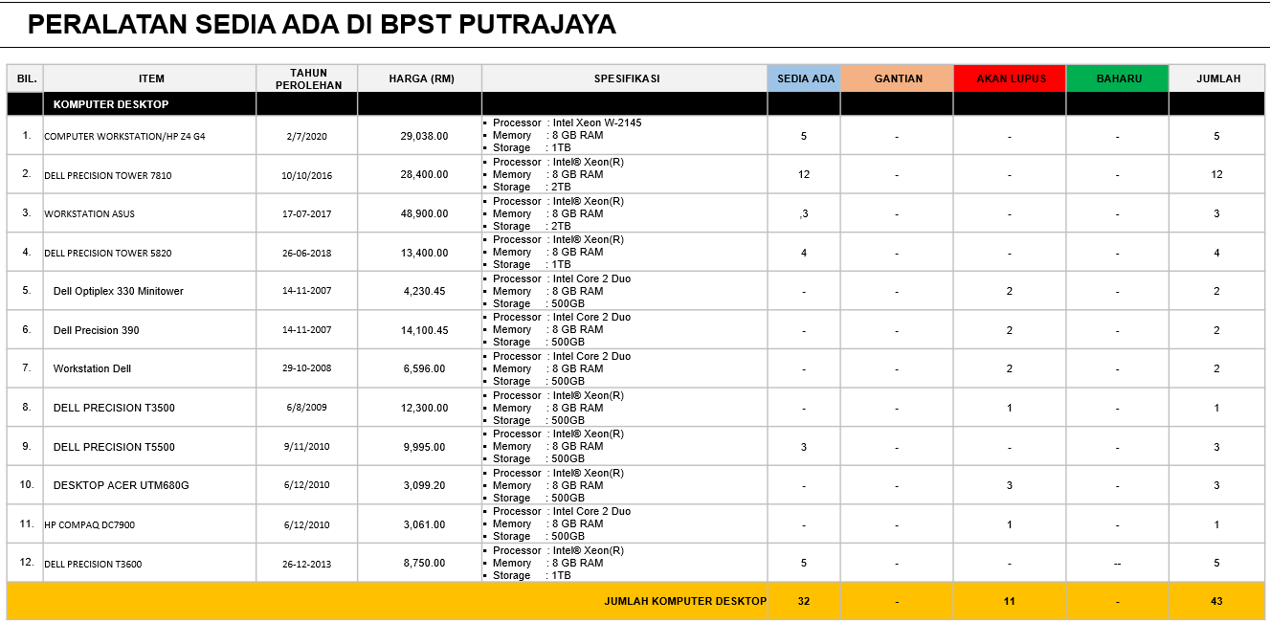
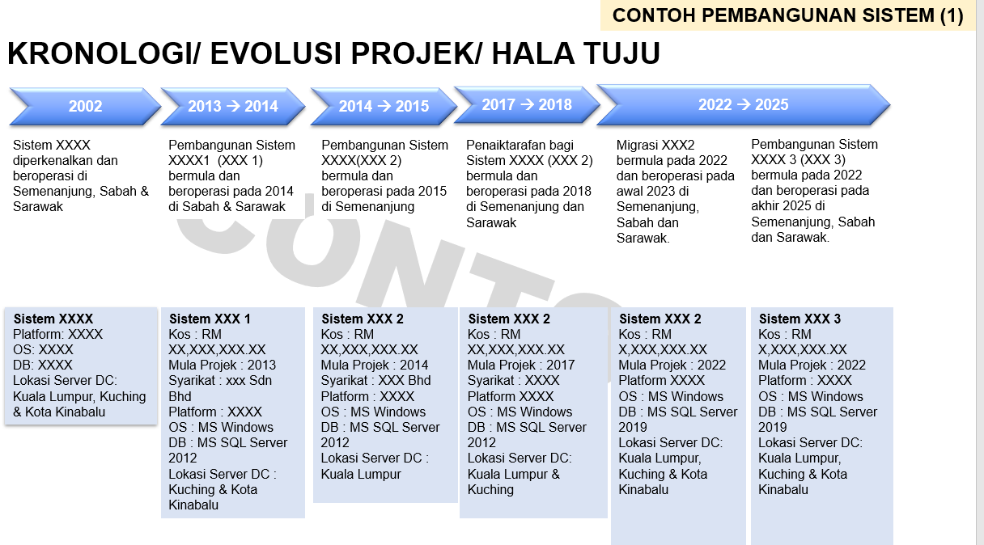
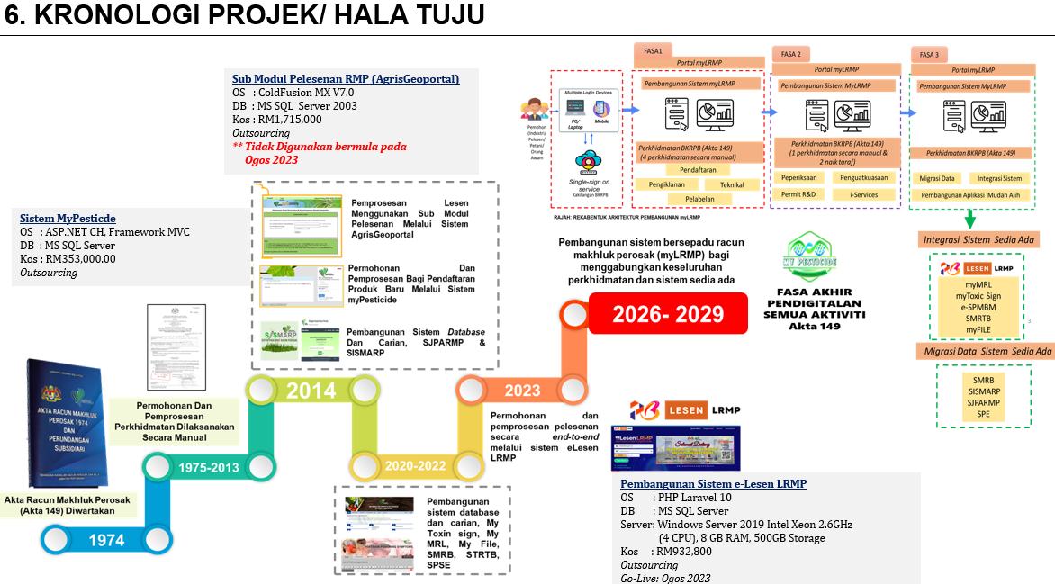
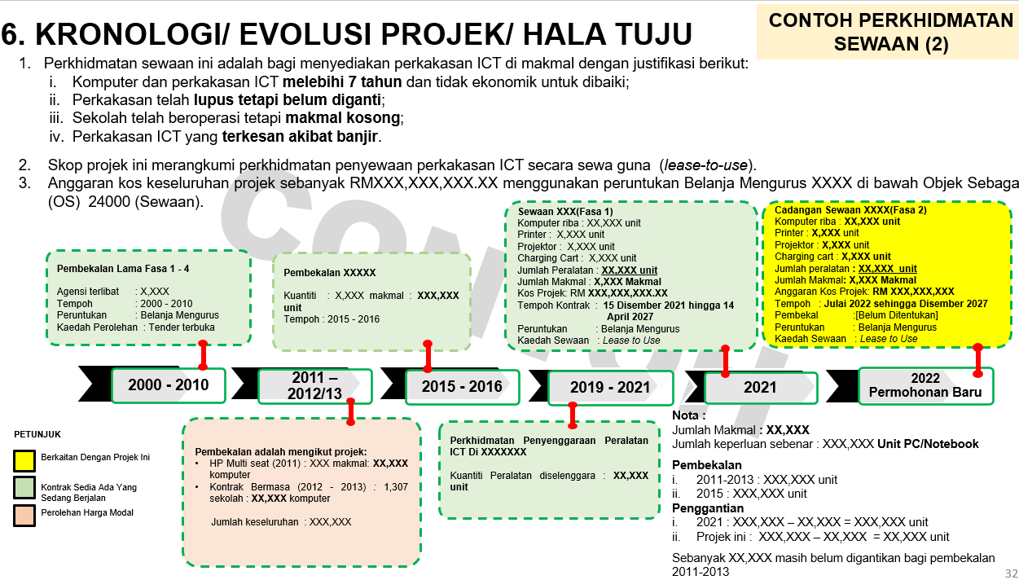
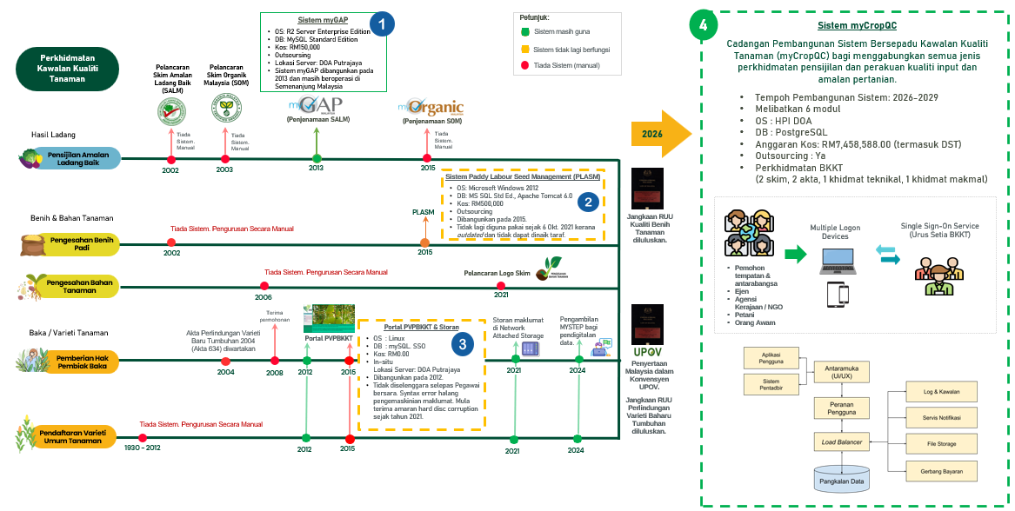
6. KRONOLOGI PROJEK/ HALA TUJU
Notes:
Nota/Panduan:
Latar belakang dan keterangan ringkas mengenai kronologi projek/ evolusi berkaitan teknologi projek (Tajuk Projek/ Kos Projek/ Punca Kuasa/ Perubahan Teknologi/ Pembaharuan Lesen/ Peningkatan Platform/ Peningkatan Sistem/ Perluasan Penggunaan)
Masukkan maklumat berikut (jika berkaitan):
Nama projek/ sistem
Platform
Pangkalan data
Kos dan tempoh kontrak
Nama pembekal
Bilangan perkakasan/ perisian

Slide 11
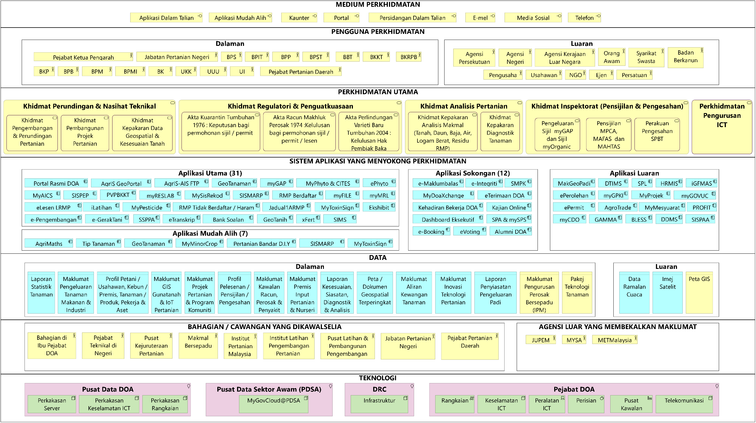
7. LANDSCAPE MAP VIEW (LMV) - DOA
Nota: Pilih yang berkaitan projek
Petunjuk :
Baharu
Renew License
Naik Taraf
Lupus
Notes:
Nota/Panduan:
Sila rujuk pautan dibawah untuk rujukan elemen arkitektur:
https://www.opengroup.org/sites/default/files/docs/downloads/n190p_5.pdf

Slide 12
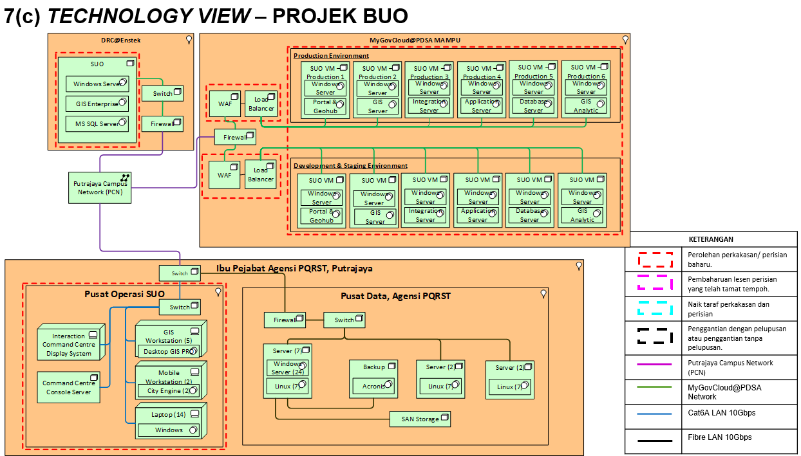
7a. TECHNOLOGY VIEW
Perisian Archimate 3.0: Download
Masukkan diagram infrastruktur ICT yang menyokong permohonan projek seperti Pusat Data (DC), Pusat Pemulihan Bencana (DRC), perisian, rangkaian dan peralatan rangkaian/ capaian ke internet (LAN/WAN), peralatan keselamatan, bandwidth, server/virtual server, komputer, storan dan sebagainya yang bersesuaian.
Perlu menggambarkan keseluruhan infrastruktur ICT di agensi.
Senarai perkakasan/ perisian hendaklah setara dengan maklumat pada perincian kos projek.
Nota: Technology View adalah snap shot LMV
Jenis Perolehan | Contoh Pemakaian | Nota
Baharu |  | Perolehan perkakasan/ perisian baharu.
Pembaharuan Lesen |  | Pembaharuan lesen perisian yang telah tamat tempoh.
Naik Taraf |  | Naik taraf perkakasan dan perisian
Lupus |  | Penggantian dengan pelupusan atau penggantian tanpa pelupusan.
Merah
Color Model RGB: (255, 0, 0)
Ungu
Color Model RGB: (255, 0, 255)
Cyan
Color Model RGB: (0, 255, 255)
Hitam
Color Model RGB: (0, 0, 0)

Slide 13
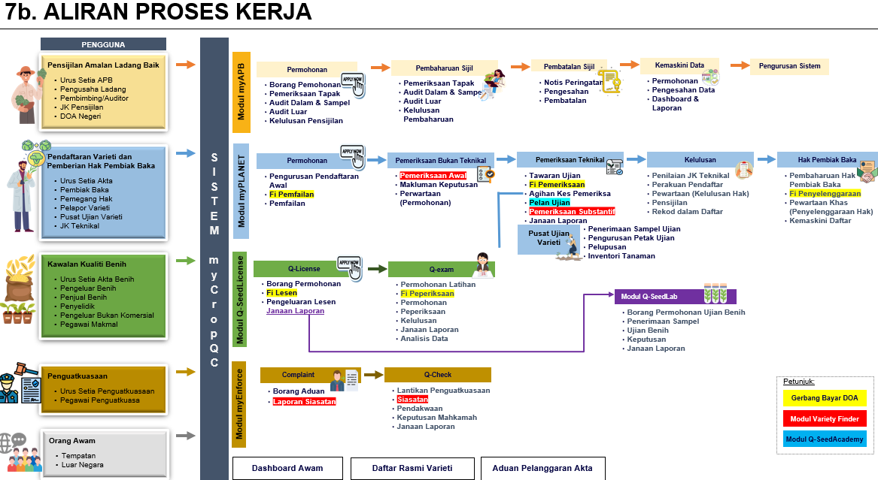
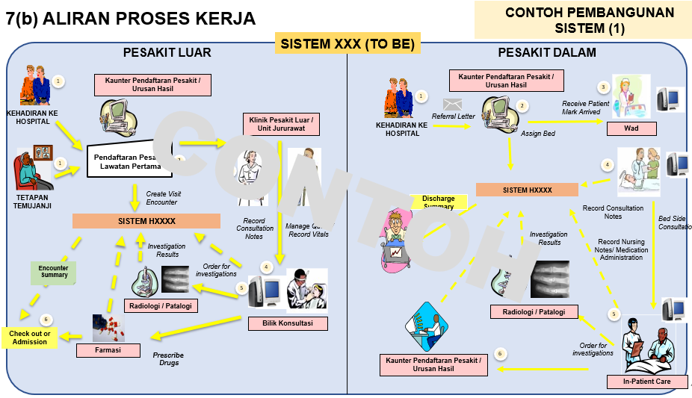
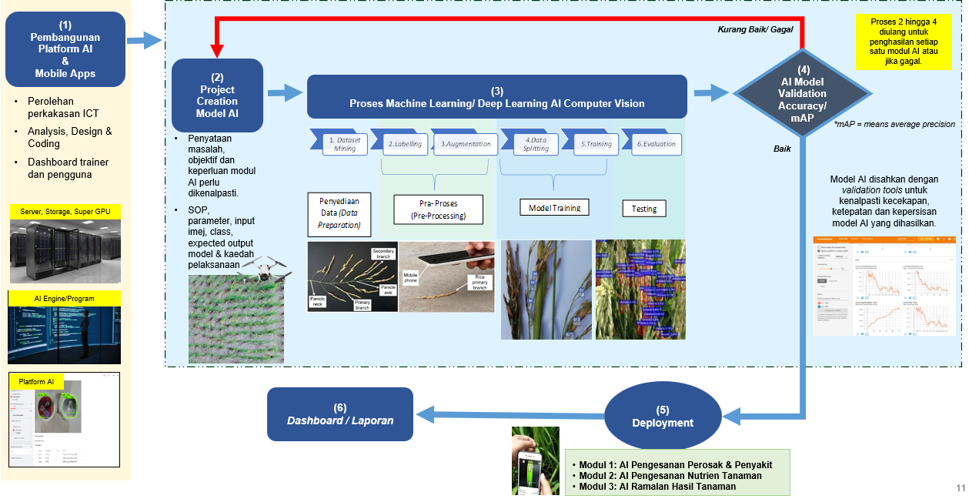
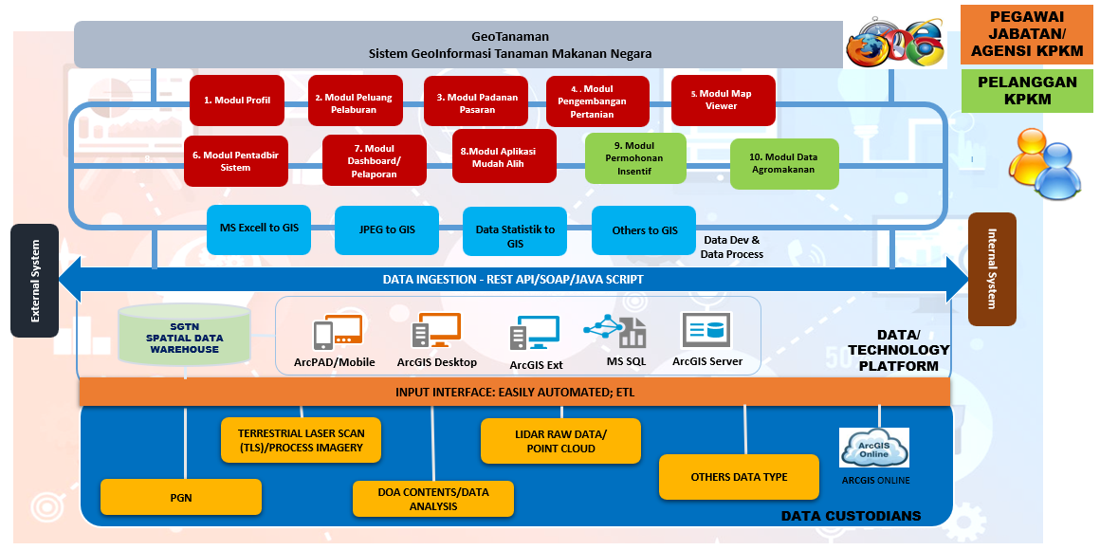
7b. ALIRAN PROSES KERJA
Notes:
Nota/Panduan:
Masukkan gambar rajah bisnes proses yang menyokong permohonan projek (As-Is dan To-Be)
Perlu menggambarkan keseluruhan bisnes proses di agensi

Slide 14
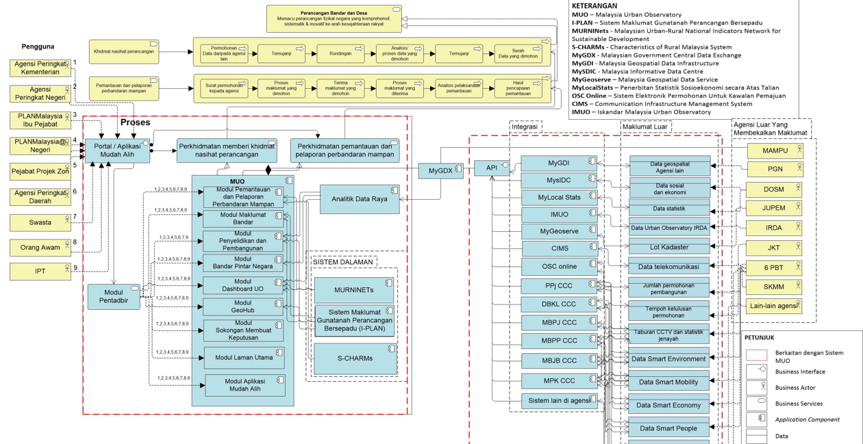
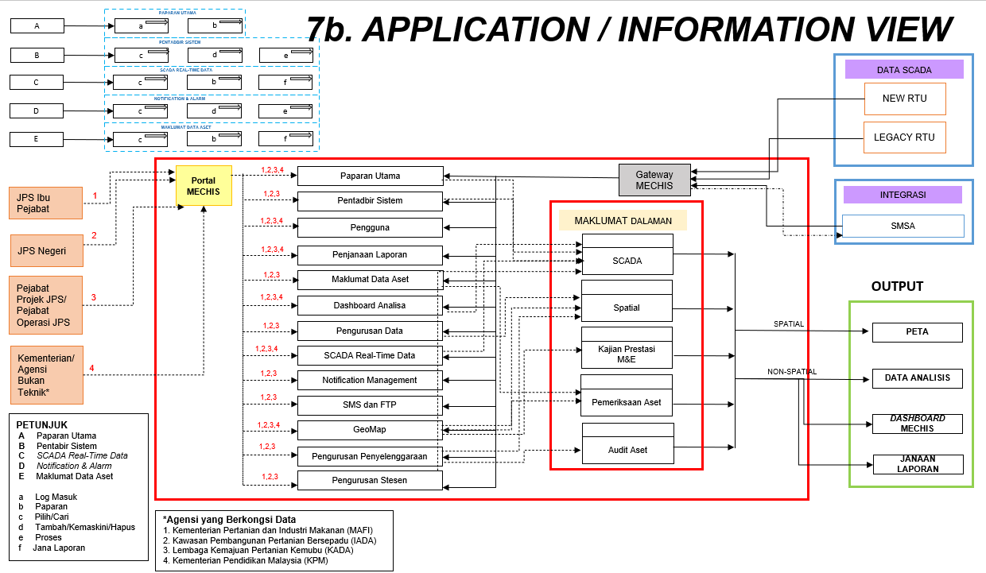
7c. APPLICATION STRUCTURE VIEW (ASV)
Gambar rajah yang menunjukkan perkhidmatan, pengguna/pemegang taruh, process/modul, maklumat/data dan agensi luar yang berkaitan
Hanya gambarkan berkaitan dengan projek ini
Perlu senaraikan modul dan submodul yang akan dibangunkan
Notes:
Nota/Panduan:
Menggambarkan proses kerja perkhidmatan yang berkaitan, struktur aplikasi dan modul terlibat, pengintegrasian data serta perkhidmatan aplikasi yang diberikan kepada pengguna aplikasi.
Gambar rajah yang menunjukkan perkhidmatan, pengguna/pemegang taruh, proses/modul, maklumat/data dan agensi luar yang berkaitan.
Hanya gambarkan berkaitan dengan projek ini.

Slide 15
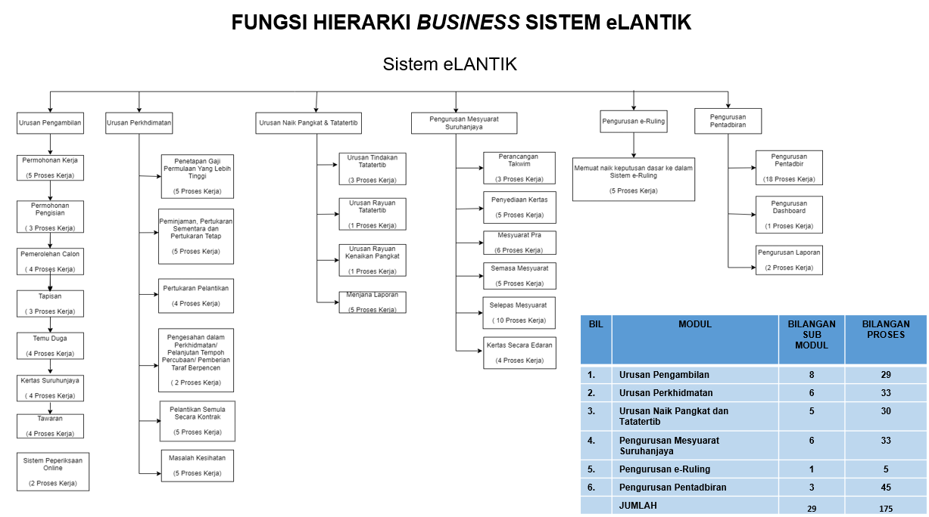
7d. FUNGSI HIERARKI BUSINESS
Menjelaskan Fungsi Hierarki Business dalam sistem yang hendak dibangunkan
Notes:
Nota/Panduan:
Menjelaskan Fungsi Hierarki Business dalam sistem yang hendak dibangunkan

Slide 16
7e. SENARAI MODUL APLIKASI & KETERANGAN RINGKAS FUNGSI SETIAP MODUL
BIL. | MODUL | SUBMODUL | KETERANGAN / FUNGSI MODUL
1. | Sumber Manusia | 1. Profil Pegawai | Menyimpan data pegawai yang merangkumi maklumat rekod peribadi, maklumat perkhidmatan, maklumat prestasi, maklumat peperiksaan, maklumat latihan kerjaya dan maklumat psikologi. Pengemaskinian data hanya dibenarkan oleh pemilik data (cawangan-cawangan BPSM) melalui integrasi dari HRMIS, e-Audit dan secara manual bagi data yang tiada di kedua-dua sistem.
 |  | 2. Perjawatan | Memudahkan urusan pelaporan Jawatan Isi Kosong (JIK) secara automasi melalui pengemaskinian data perjawatan di carta organisasi jabatan/ bahagian/ seksyen dan unit apabila terdapat perubahan penempatan pegawai. Membantu dalam memantau kekosongan dan pengisian jawatan di dalam negeri/ bahagian/ seksyen/ unit berdasarkan pegawai sedang cuti belajar, pegawai akan berpencen, pegawai yang bertukar/ meninggal dunia dan lain-lain.
2. | Pentadbir Sistem | - | Menguruskan pendaftaran dan pengemaskinian pengguna Selenggara : Geo Map & Integrasi Sistem, Audit Trail, Hebahan, Dashboard
3. | Maklumat Bandar | - | Modul ini membantu pengguna dalam mendapatkan maklumat yang berkaitan perbandaran. Antara fungsi-fungsi yang terdapat di dalam modul adalah Data Galeri, Peta Interaktif, Pemantauan Bandar, 3D / Virtual Reality, Cerapan data secara real-time & Persepsi penduduk
4.
5.
Notes:
Nota/Panduan:
Menjelaskan Fungsi Setiap Modul dalam sistem yang hendak dibangunkan

Slide 17
8. MAKLUMAT/FAKTA/STATISTIK SOKONGAN
Maklumat / Fakta / Statistik / Perbandingan yang menyokong fakta di dalam Slaid Justifikasi Keperluan Projek.
Sertakan maklumat berkaitan penilaian risiko dan klasifikasi data. Sila rujuk:
Surat Pekeliling Am Bilangan 2 Tahun 2021 Garis Panduan Pengurusan Keselamatan Maklumat Melalui Pengkomputeran Awan (Cloud Computing) Dalam Perkhidmatan Awam; dan
Arahan Keselamatan (Semakan dan Pindaan 2017)
Nota : Sertakan ulasan Pejabat Ketua Pegawai Keselamatan Kerajaan Malaysia (CGSO) bagi yang berkaitan.
Nota : Kementerian/ Agensi boleh menyediakan maklumat sokongan dalam pelbagai gambar rajah yang bersesuaian untuk menerangkan projek.

Slide 18
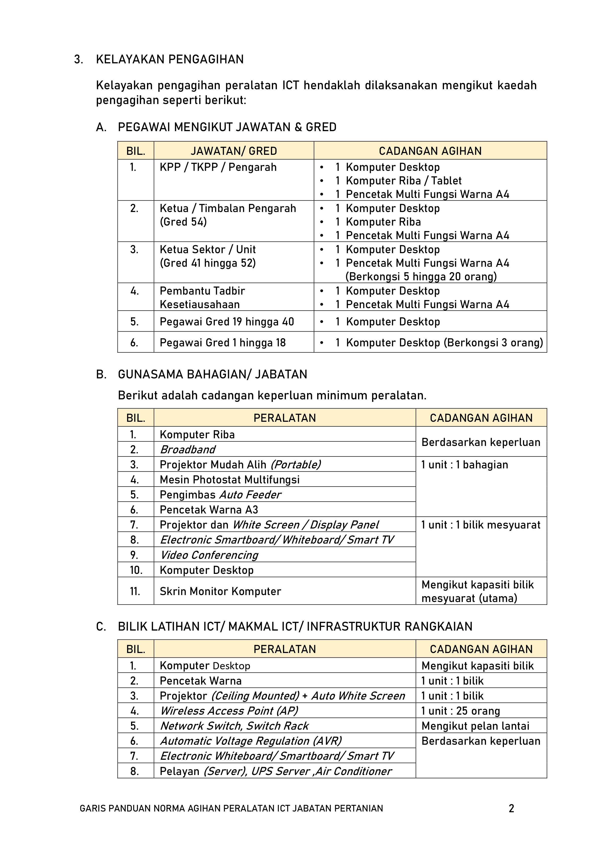
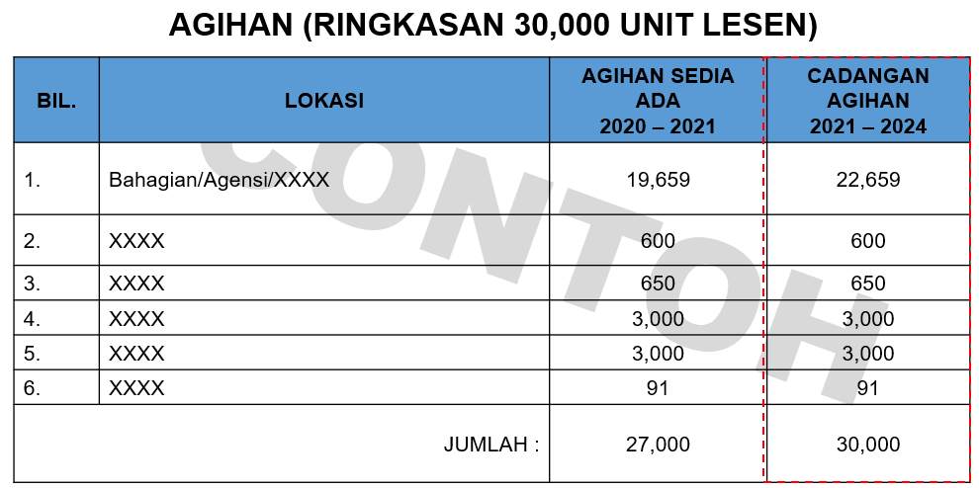
8a. NORMA AGIHAN 1/2
RUJUKAN BAGI SEWAAN / ASET
NORMA AGIHAN PERKAKASAN ICT DI IBU PEJABAT, NEGERI, DAERAH DAN CAWANGAN JABATAN PERTANIAN
CADANGAN AGIHAN PERKAKASAN
BIL. | ITEM | KUANTITI | NORMA AGIHAN | AGIHAN KETERANGAN
1. | Komputer Riba | 5 | Pool | Lokasi di War Room bagi kegunaan lapangan.
2. | Komputer Workstation High Performance | 5 | 1:1 | 1 unit di War Room untuk pemprosesan data 2 unit : 2 orang x Peg. Perangkawan E44 2 unit : 2 orang x Peg. Pertanian G41
3. | Komputer Tablet / Surface | 1 | Pool | Lokasi di War Room bagi kegunaan lapangan.
 |  | 1 | 1:1 | 1 unit : Pegarah BP
4. | Interactive Display Smart Board | 2 | Pool | 1 unit : War Room (interaktif display) 1 unit : War Room (kerja luar/ promosi/ pameran)
CADANGAN AGIHAN PERKAKASAN
LOKASI PENEMPATAN | KOMPUTER DESKTOP | KOMPUTER RIBA | TABLET | MESIN PENCETAK KOD QR | MESIN PENGIMBAS KOD QR | JUMLAH
1. BKPRB Kuala Lumpur | 15 | 7 | 20 | 14 | 14 | 70
2. BKRPB Pahang | 2 | 1 | 1 | 1 | 1 | 6
JUMLAH | 29 | 20 | 40 | 32 | 32 | 153
Notes:
Nota/Panduan:
Menjelaskan norma agihan perkakasan ICT Kementerian/ Agensi. Pastikan norma agihan merujuk kepada Garis Panduan Pengagihan Perkakasan ICT Kementerian/ Agensi.
Menjelaskan ringkasan agihan perkakasan ICT Kementerian/ Agensi. (1 muka surat)
Kedua-dua perkara ini perlu disediakan bagi permohonan perkhidmatan sewaan.

Slide 19
8a. NORMA AGIHAN 2/2
RUJUKAN BAGI PEMBELIAN ASET/ SEWAAN (ada tambahan)
NAMA PERJAWATAN MENGIKUT WARAN / LOKASI | MAKLUMAT PERJAWATAN |  |  | ASET SEDIA ADA (2006-2014) |  |  |  | SEWAAN SEDIA ADA (2019) |  |  |  | PEROLEHAN BAHARU (2019) |  |  |  | LUPUS |  |  |  | ASET TIDAK LUPUS (ASET < 2014) |  |  |  | JUMLAH SELEPAS PEROLEHAN |  |  |  | BAKI PERALATAN YANG DIPERLUKAN
 |  |  |  | ( a ) |  |  |  | ( b ) |  |  |  | ( c ) |  |  |  | ( d ) |  |  |  | ( e ) |  |  |  | f = (a+b+c) - (d) |  |  |  | g = ( n ) - ( g ) + ( e )
 | JUMLAH JAWATAN | BILANGAN DIISI | BILANGAN KOSONG | KOMPUTER DESKTOP | KOMPUTER RIBA | PENCETAK LASERJET | PENCETAK BARKOD | KOMPUTER DESKTOP | KOMPUTER RIBA | PENCETAK LASERJET | PENCETAK BARKOD | KOMPUTER DESKTOP | KOMPUTER RIBA | PENCETAK LASERJET | PENCETAK BARKOD | KOMPUTER DESKTOP | KOMPUTER RIBA | PENCETAK LASERJET | PENCETAK BARKOD | KOMPUTER DESKTOP | KOMPUTER RIBA | PENCETAK LASERJET | PENCETAK BARKOD | KOMPUTER DESKTOP | KOMPUTER RIBA | PENCETAK LASERJET | PENCETAK BARKOD | KOMPUTER DESKTOP | KOMPUTER RIBA | PENCETAK LASERJET | PENCETAK BARKOD
Pengarah (JUSA C) | 1 | 1 | 0
Timb. Pengarah (G54)
Pegawai Pertanian (G52)
Pegawai Pertanian (G48) | 3 | 1 | 2
Pegawai Pertanian (G41-44)
Pen. Pegawai Pertanian (G29-32)
Setiausaha Pejabat (N32)
Pembantu Tadbir (N22)
Penolong Pegawai Seni Bina (JA22)
Pembantu Operasi (N14)
Pembantu Awam (H14)
JUMLAH

Slide 20
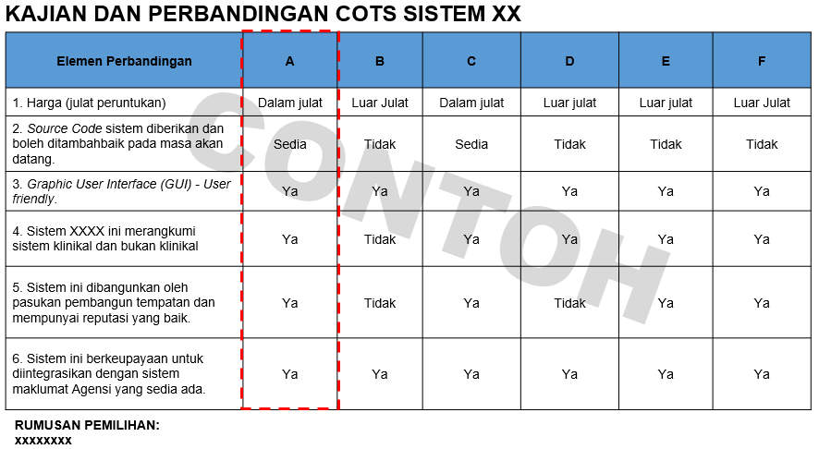
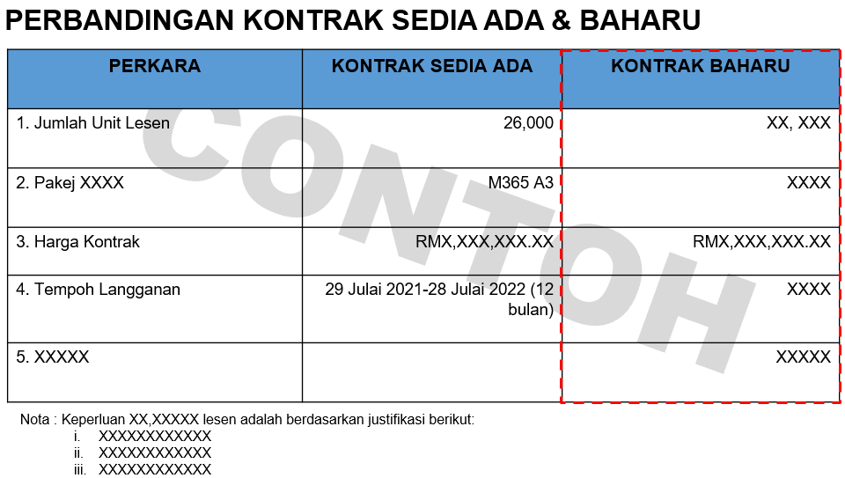
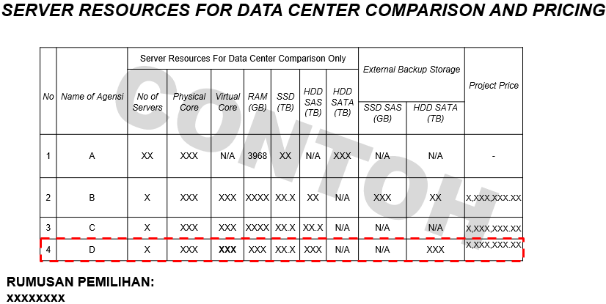
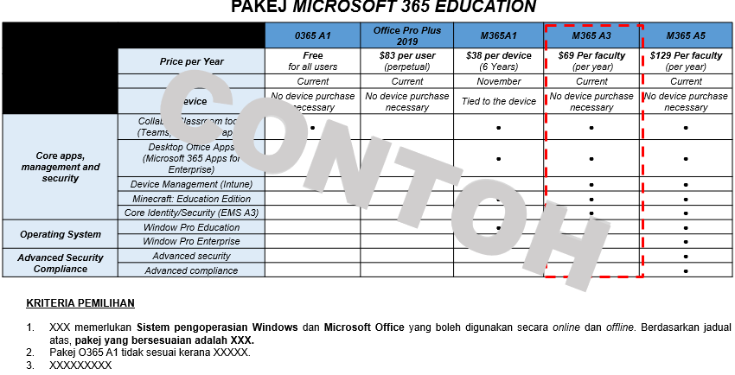
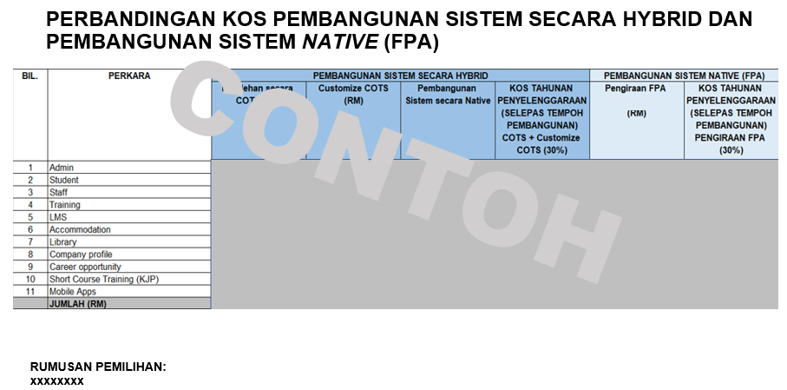
8b. MAKLUMAT PERBANDINGAN PROJEK SEDIA ADA & BAHARU
Notes:
Nota/Panduan:
Maklumat / Fakta / Statistik / Perbandingan yang menyokong fakta di dalam Slaid Justifikasi Keperluan Projek.
Perbandingan berdasarkan bilangan item perolehan/modul aplikasi/kriteria keperluan.
Format adalah bebas.
Lesson Learnt bagi projek lepas/sebelum.

Slide 21
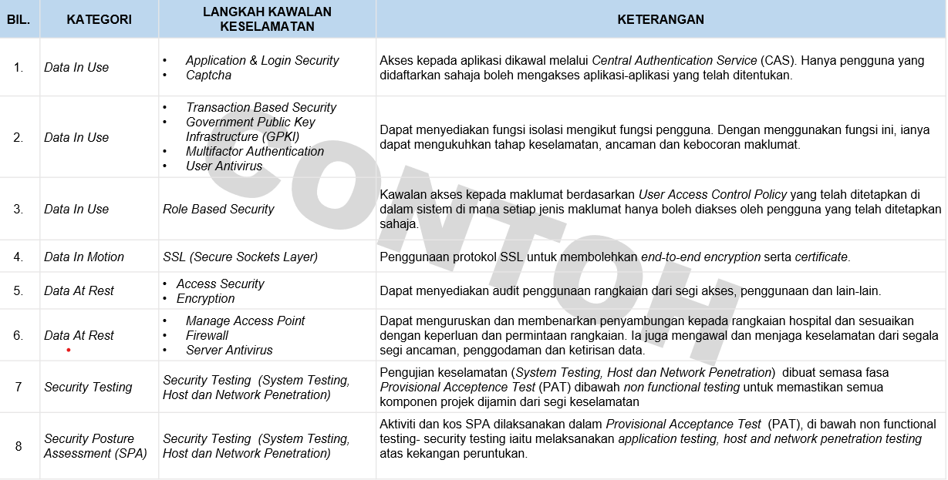
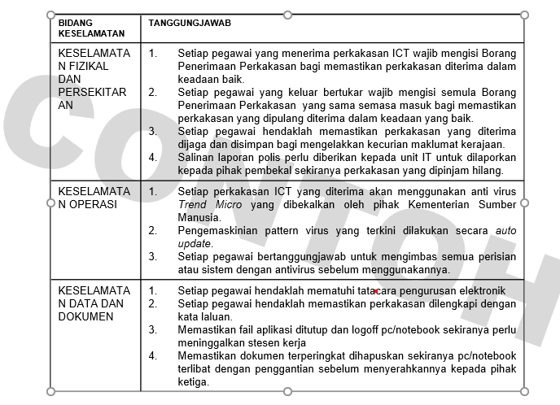
9. CIRI-CIRI KESELAMATAN ICT
Menjelaskan Komponen dan Ciri-ciri Keselamatan ICT dalam projek yang dicadangkan.

Slide 22
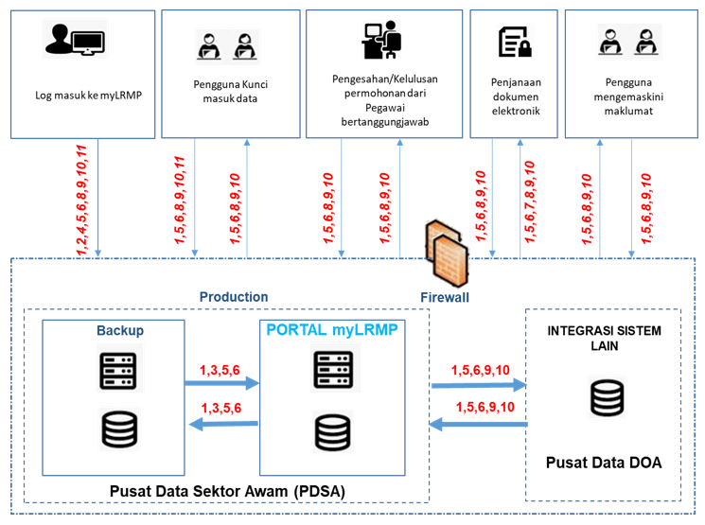
9. CIRI-CIRI KESELAMATAN ICT
BIL. | PERKARA
1 | SSL/TLS (HTTPS)
2 | Single Sign On
3 | Backup
4 | Captcha
5 | Antivirus
6 | Audit trail
7 | Encryption
8 | Access control / Auto log off
9 | Firewall
10 | WAF
11 | Security Posture Assessment (SPA)

Slide 23
10. TADBIR URUS PROJEK
Masukkan cadangan carta tadbir urus projek ICT yang akan dilaksanakan berdasarkan Pekeliling Transformasi Pentadbiran Awam Bilangan 3 Tahun 2018: Panduan Pengurusan Projek ICT Sektor Awam (PPrISA)
Selaras dengan keperluan skop projek, jadual pelaksanaan dan maklumat peruntukan
JAWATANKUASA PEMANDU PROJEK
Pengerusi: Ketua Pengarah Pertanian (JUSA A)
JAWATANKUASA TEKNIKAL PROJEK
Pengerusi: Jawatan (Gred)
PASUKAN PROJEK
PENGARAH PROJEK
Jawatan (Gred)
PENGURUS PROJEK KERAJAAN
Jawatan (Gred)
PENGURUS PROJEK KONTRAKTOR
PMO
PMO
SME
PASUKAN PELAKSANA
PASUKAN TEKNIKAL
PASUKAN APLIKASI
SME
PASUKAN PELAKSANA
PASUKAN TEKNIKAL
PASUKAN APLIKASI
Notes:
PMO = Pasukan Kualiti, CM
Pasukan Helpdesk = Projek Sewaan/ Perkakasan

Slide 24
11. JADUAL PELAKSANAAN
CONTOH/ RUJUKAN BAGI SISTEM APLIKASI
AKTIVITI | 2026 |  |  |  |  |  |  |  |  |  |  |  | 2027 |  |  |  |  |  |  |  |  |  |  |  | 2028 |  |  |  |  |  |  |  |  |  |  |  | 2029
 | 1 | 2 | 3 | 4 | 5 | 6 | 7 | 8 | 9 | 10 | 11 | 12 | 1 | 2 | 3 | 4 | 5 | 6 | 7 | 8 | 9 | 10 | 11 | 12 | 1 | 2 | 3 | 4 | 5 | 6 | 7 | 8 | 9 | 10 | 11 | 12 | 1 | 2 | 3 | 4 | 5 | 6 | 7 | 8 | 9 | 10 | 11 | 12
1. Pelantikan Pembekal & Surat Setuju Terima (SST)
2. Mesyuarat Kick-off Projek
3. Kajian Spesifikasi Keperluan Pengguna Analisis & Proses Reka Bentuk Sistem, Antara Muka & Pangkalan Data Dokumen URS, SRS, SDS, Migrasi, Integrasi
4. Perolehan Perkakasan Pembekalan, Pemasangan, Pengujian
4. Perolehan Perisian Pembekalan, Pemasangan, Konfigurasi, Pengujian
5. Tempoh Jaminan Perkakasan / Perisian (? bulan)
5. Penyediaan Prototaip
FASA PEMBANGUNAN
6. Modul xxxxxxx
Pembangunan Pangkalan Data
Pembangunan Sub-Modul XX
Pengujian Modul (UAT)
7. Modul Dashboard / Pelaporan
Integrasi Data
Pembangunan Model Analitik & Dashboard
8. Konfigurasi dan Instalasi / Transisi ke Produksi
9. Ujian Penerimaan Pengguna (UAT)
10. Ujian Penerimaan Provisional (PAT)
10. Ujian Simulasi (Production & DRC)
11. Serahan Dokumen Kod Sumber & Laporan UAT, PAT
12. Pelaksanaan Migrasi Data
13. Go-live System
14. Ujian Penerimaan Akhir (FAT)
15. Penyediaan Manual Pengguna
16. Latihan
17. Implementation / Roll-Out
18. Security Performance Assessment (SPA)
19. Serahan Sistem / Sign-off
20. Laporan Serahan Sistem
21. Tempoh Jaminan Sistem (12 bulan)
Notes:
Nota/Panduan:
Masukkan jadual pelaksanaan berdasarkan fasa pelaksanaan projek yang meliputi skop kerja terlibat (Sekurang-kurangnya Work breakdown structure (WBS) tahap 2)
Hendaklah letakkan milestone dan jangkaan siap
Merujuk kepada Pekeliling Transformasi Pentadbiran Awam Bilangan 3 Tahun 2018: Panduan Pengurusan Projek ICT Sektor Awam (PPrISA)
Bagi pembangunan sistem, sila rujuk Buku Panduan Kejuruteraan Sistem Aplikasi Sektor Awam (KRISA)

Slide 25
11. JADUAL PELAKSANAAN
CONTOH/ RUJUKAN BAGI PEMBELIAN PERKAKASAN/PERISIAN
AKTIVITI | FEB. 2023 |  |  |  | MAC 2023 |  |  |  | APR. 2023 |  |  |  | MEI 2023 |  |  |  | JUN 2023 - MEI 2024
 | 1 | 2 | 3 | 4 | 1 | 2 | 3 | 4 | 1 | 2 | 3 | 4 | 1 | 2 | 3 | 4 | 1 | 2 | 3 | 4
1. Pelantikan Pembekal & Surat Setuju Terima (SST)
2. Mesyuarat Kick-off Projek
3. Proses Tempahan Perkakasan/ Perisian
4. Proses Pembekalan, Pemasangan, Konfigurasi
5. Ujian Kebolehgunaan/ Keserasian
6. Ujian Penerimaan Pengguna (UAT)
7. Serahan Dokumentasi Sijil Pengujian dan Pentauliahan Peralatan ICT Manual Pemasangan Manual Penggunaan
8. Tempoh Jaminan (12 bulan)

Slide 26
12. RINGKASAN KOS PROJEK
BIL. | PERKARA | 202X (RM) | 202X (RM) | 202X (RM) | JUMLAH KOS (RM)
A. | Perkakasan ICT (termasuk perkakasan keselamatan) | XXX,XXX.XX | XXX,XXX.XX | XXX,XXX.XX | XXX,XXX.XX
B. | Pembangunan Sistem Aplikasi | XXX,XXX.XX | XXX,XXX.XX | XXX,XXX.XX | XXX,XXX.XX
C. | Perisian (termasuk perisian keselamatan) | XXX,XXX.XX | XXX,XXX.XX | XXX,XXX.XX | XXX,XXX.XX
D. | Rangkaian dan Peralatan Rangkaian | XXX,XXX.XX | XXX,XXX.XX | XXX,XXX.XX | XXX,XXX.XX
E. | Perkhidmatan ICT | XXX,XXX.XX | XXX,XXX.XX | XXX,XXX.XX | XXX,XXX.XX
F. | Lain-lain Perkakasan/ Perkhidmatan Bukan ICT Perkakasan Bukan-ICT/ Fizikal/ M&E yang menyokong projek ICT Perkhidmatan Bukan-ICT/ Fizikal/ M&E yang menyokong projek ICT | XXX,XXX.XX | XXX,XXX.XX | 0 | XXX,XXX.XX
G. | Perkhidmatan Pengkomputeran Awan | XXX,XXX.XX | XXX,XXX.XX | XXX,XXX.XX | XXX,XXX.XX
 | JUMLAH | XXX,XXX.XX | XXX,XXX.XX | XXX,XXX.XX | XXX,XXX.XX
 | Sales and Service Tax (SST) | XXX,XXX.XX | XXX,XXX.XX | XXX,XXX.XX | XXX,XXX.XX
 | Digital Service Tax (DST) | XXX,XXX.XX | XXX,XXX.XX | XXX,XXX.XX | XXX,XXX.XX
 | Program Kolaborasi Industri (ICP) (1%) jika ada | XXX,XXX.XX | XXX,XXX.XX | XXX,XXX.XX | XXX,XXX.XX
 | JUMLAH KESELURUHAN | X,XXX,XXX.XX | X,XXX,XXX.XX | X,XXX,XXX.XX | X,XXX,XXX.XX
Nota:
Pastikan format Ringkasan Peruntukan tidak diubah
Sekiranya TIADA NILAI dalam komponen di atas, hendaklah diletakkan nilai “0”
3. Program Kolaborasi Industri (ICP) - Sila Rujuk PK1.7 Dasar dan Garis Panduan Program Kolaborasi Industri (Industrial Collaboration Program – ICP) Dalam Perolehan Kerajaan
4. Sewaan dan Perolehan Perkakasan: Tiada SST yang dikenakan

Slide 27
12. PERINCIAN KOS: (A) PERKAKASAN ICT
BIL. | PERKARA | KUANTITI | HARGA SEUNIT (RM) | JUMLAH (RM) | CATATAN
(A) | PERKAKASAN ICT (TERMASUK PERKAKASAN KESELAMATAN)
1. | Item Senaraikan spesifikasi utama | XX unit | XXX.XX | XXX,XXX.XX | Lokasi Penempatan: XXXX (XX unit) dan XXX (XX unit) Kegunaan: XXXXXXX
2. | Komputer Desktop/Riba/Tablet (CONTOH specs harus ada) Processor : Equivalent to Intel Core i5 latest generation and above OS : Windows 10 Home Pro/Basic 64bit RAM : 8GB DDR4 (Memory) HDD : 1TB SATA (Hard Drives/Internal Drive) Graphics : Minimum 2GB NVIDIA® GeForce® or Minimum 2GB AMD® Radeon MS Office : Preloaded MS Windows/Office 365 Anti Virus : 4 years license (automatic update) Warranty : 3 years Display : 21.5 wide LCD monitor | XX unit | XXX.XX | XXX,XXX.XX | Lokasi Penempatan: XXXX (XX unit) dan XXX (XX unit) Kegunaan: XXXXXXX
JUMLAH (A) |  |  |  | XXX,XXX.XX
Nota:
Termasuk perkakasan keselamatan
Bilangan perkakasan hendaklah sama dengan bilangan pada Technology View berserta perisian terlibat
Masukkan maklumat spesifikasi utama perkakasan
Sekiranya perolehan perkakasan bersekali (bundle) dengan perisian dan lesen, dianggap sebagai perolehan perkakasan
Nyatakan penempatan lokasi serta justifikasi/ kegunaan
Nyatakan kos adalah termasuk tempoh jaminan pada ruang catatan
Perolehan Perkakasan: Tiada SST yang dikenakan
Nyatakan tempoh jaminan

Slide 28
12. PERINCIAN KOS: (B) PEMBANGUNAN SISTEM APLIKASI
Ringkasan Peruntukan Pembangunan Sistem Aplikasi Untuk Semua Modul
(B) | PEMBANGUNAN SISTEM APLIKASI
BIL. | PERKARA | JUMLAH KOS (RM) | BEST EFFORT (%)
1. | Analysis | 10,000.00 | 20.00
2. | Design | XXX.XX | 30.00
3. | Coding | XXX.XX | 15.00
4. | Integration | XXX.XX | 5.00
5. | Testing | XXX.XX | 25.00
6. | Implementation | XXX.XX | 5.00
 | JUMLAH (B) | XXX.XX | 100.00
Nota:
Jumlah keseluruhan kos pembangunan sistem aplikasi hendaklah berada dalam julat kos Function Point Analysis (FPA)
Jumlah kos pembangunan sistem aplikasi perlu dibahagikan kepada peratusan best effort (+- %)
Agensi perlu menyediakan slaid pecahan mengikut modul
Sekiranya tidak melibatkan Integration, 5% tersebut boleh dimanfaatkan oleh mana-mana fasa.
Customization adalah di bawah skop Pembangunan Sistem
*Peratus customization tidak boleh melebihi 30% daripada kos perisian COTS
PERATUSAN KOS PEMBANGUNAN (%) BERDASARKAN BEST EFFORT
Phase Ratio
Requirement 20.00
Design 30.00
Coding 15.00
Integration 5.00
Testing 25.00
Deployment 5.00
Total 100

Slide 29
12. PERINCIAN KOS: (B) PEMBANGUNAN SISTEM APLIKASI
BIL. | PERKARA | KUANTITI | HARGA SEUNIT (RM) | JUMLAH (RM) | CATATAN
(B) | PEMBANGUNAN SISTEM APLIKASI
1. | Kajian Keperluan Senaraikan spesifikasi utama | XX unit | XXX.XX | XXX,XXX.XX | Senaraikan
2. | Nama Modul Senaraikan submodul | XX unit | XXX.XX | XXX,XXX.XX | Senaraikan
3. | Nama Modul Senaraikan submodul | XX unit | XXX.XX | XXX,XXX.XX | Senaraikan
4. | Integrasi Sistem <Nama> Senaraikan spesifikasi utama | XX unit | XXX.XX | XXX,XXX.XX | Senaraikan nama sistem diintegrasi Menggunakan MyGDX
5. | Pengujian <Nama> Senaraikan spesifikasi utama | XX unit | XXX.XX | XXX,XXX.XX | Senaraikan jenis pengujian
6. | Pengujian Keselamatan SPA Pentest, Performance and Stress | XX unit | XXX.XX | XXX,XXX.XX | Senaraikan jenis pengujian
JUMLAH (B) |  |  |  | XXX,XXX.XX

Slide 30
12. PERINCIAN KOS: (B-i) PEMBANGUNAN SISTEM APLIKASI (MAN-DAY)
BIL. | PERKARA (MODUL XXX) | MAN-DAY (BIL. ORANG * BIL. HARI) | HARGA MAN-DAY (RM) | JUMLAH (RM)
1. | Analysis
 | Senior | 4 org * 22 hari | 100.00 | 8,800.00
2. | Design
 | Senior | 4 org * 33 hari | XXX.XX | XXX,XXX.XX
3. | Coding
 | Junior | 2 org * 22 hari | XXX.XX | XXX,XXX.XX
4. | Testing
 | Senior | 4 org * 11 hari | XXX.XX | XXX,XXX.XX
 | Junior | 1 org * 11 hari | XXX.XX | XXX,XXX.XX
5. | Integration
 | Touch point | 2 TP * 10 hari | XXX.XX | XXX,XXX.XX
6. | Implementation
 | Activity (list) | 1 lot * 10 hari | XXX.XX | XXX,XXX.XX
JUMLAH (B) - (MODUL XXX) |  |  |  | XXX,XXX.XX
BIL. | PERKARA (MODUL XXX) | MAN-DAY (BIL. ORANG * BIL. HARI) | HARGA MAN-DAY (RM) | JUMLAH (RM)
1. | Analysis
 | Senior | 4 org * 22 hari | 100.00 | 8,800.00
2. | Design
 | Senior | 4 org * 33 hari | XXX.XX | XXX,XXX.XX
3. | Coding
 | Junior | 2 org * 22 hari | XXX.XX | XXX,XXX.XX
4. | Testing
 | Senior | 4 org * 11 hari | XXX.XX | XXX,XXX.XX
 | Junior | 1 org * 11 hari | XXX.XX | XXX,XXX.XX
5. | Integration
 | Touch point | 2 TP * 10 hari | XXX.XX | XXX,XXX.XX
6. | Implementation
 | Activity (list) | 1 lot * 10 hari | XXX.XX | XXX,XXX.XX
JUMLAH (B) - (MODUL XXX) |  |  |  | XXX,XXX.XX
Nota: 1. Slaid ini perlu disediakan mengikut bilangan modul besar untuk mendapatkan bilangan hari
2. Bilangan hari hendaklah selaras dengan Jadual Pelaksanaan Projek mengikut kesesuaian.
3. JUMLAH KOS sepatutnya sama seperti dalam julat FPA Modul XXX.
Sekiranya perkhidmatan berdasarkan gaji/upah pekerja, perlu menggunakan
format ini
5. Bilangan hari bekerja = 22 hari sebulan

Slide 31
12. PERINCIAN KOS: (B-ii) PEMBANGUNAN SISTEM APLIKASI (FPA)
<NAMA MODUL> ??? | ANGGARAN SAIZ FP
 | Min | ML | Max
Total uFP for Data Function (A) | 352.0 | 385.0 | 429.0
Total uFP for Transaction Function (B) | 1512.3 | 1643.8 | 1741.6
Total uFP (C) =(A)+(B) | 1864.3 | 2028.8 | 2170.6
VAF (D) | 1.0 | 1.0 | 1.0
TOTAL aFP (C) x (D) X | 1864.3 | 2028.8 | 2170.6
JUMLAH KOS *KOS PER FP = RM1,200.00 (COST BASED ON THE CURRENT INFLATION RATE) | RM 2,237,160.00 | RM 2,434,560.00 | RM 2,604,720.00
JUMLAH MANDAYS *MANDAYS PER FP = JUMLAH FP * 10 JAM / 8 JAM | 2330.38 | 2536.00 | 2713.25
<NAMA MODUL> ??? | ANGGARAN SAIZ FP
 | Min | ML | Max
Total uFP for Data Function (A) | 352.0 | 385.0 | 429.0
Total uFP for Transaction Function (B) | 1512.3 | 1643.8 | 1741.6
Total uFP (C) =(A)+(B) | 1864.3 | 2028.8 | 2170.6
VAF (D) | 1.0 | 1.0 | 1.0
TOTAL aFP (C) x (D) X | 1864.3 | 2028.8 | 2170.6
JUMLAH KOS *KOS PER FP = RM1,200.00 (COST BASED ON THE CURRENT INFLATION RATE) | RM 2,237,160.00 | RM 2,434,560.00 | RM 2,604,720.00
JUMLAH MANDAYS *MANDAYS PER FP = JUMLAH FP * 10 JAM / 8 JAM | 2330.38 | 2536.00 | 2713.25
<NAMA MODUL> ??? | ANGGARAN SAIZ FP
 | Min | ML | Max
Total uFP for Data Function (A) | 352.0 | 385.0 | 429.0
Total uFP for Transaction Function (B) | 1512.3 | 1643.8 | 1741.6
Total uFP (C) =(A)+(B) | 1864.3 | 2028.8 | 2170.6
VAF (D) | 1.0 | 1.0 | 1.0
TOTAL aFP (C) x (D) X | 1864.3 | 2028.8 | 2170.6
JUMLAH KOS *KOS PER FP = RM1,200.00 (COST BASED ON THE CURRENT INFLATION RATE) | RM 2,237,160.00 | RM 2,434,560.00 | RM 2,604,720.00
JUMLAH MANDAYS *MANDAYS PER FP = JUMLAH FP * 10 JAM / 8 JAM | 2330.38 | 2536.00 | 2713.25
<NAMA MODUL> ??? | ANGGARAN SAIZ FP
 | Min | ML | Max
Total uFP for Data Function (A) | 352.0 | 385.0 | 429.0
Total uFP for Transaction Function (B) | 1512.3 | 1643.8 | 1741.6
Total uFP (C) =(A)+(B) | 1864.3 | 2028.8 | 2170.6
VAF (D) | 1.0 | 1.0 | 1.0
TOTAL aFP (C) x (D) X | 1864.3 | 2028.8 | 2170.6
JUMLAH KOS *KOS PER FP = RM1,200.00 (COST BASED ON THE CURRENT INFLATION RATE) | RM 2,237,160.00 | RM 2,434,560.00 | RM 2,604,720.00
JUMLAH MANDAYS *MANDAYS PER FP = JUMLAH FP * 10 JAM / 8 JAM | 2330.38 | 2536.00 | 2713.25
Notes:
Unadjusted Function Point (UFP)

Slide 32
12. PERINCIAN KOS: (C) PERISIAN
BIL. | PERKARA | KUANTITI | HARGA SEUNIT (RM) | JUMLAH (RM) | CATATAN
(C) | PERISIAN (TERMASUK PERISIAN KESELAMATAN)
1. | Item Jenis Lesen : Perpetual / Annual Subscription / Recurring Xx % Tempoh : 3 tahun (bg Annual Subscription / Recurring Xx %) Specs etc | XX unit | XXX.XX | XXX,XXX.XX | Lokasi Penempatan: XXXX (XX unit) dan XXX (XX unit) Kegunaan: XXXXXXX
2. | Perisian DFG Jenis Lesen : Perpetual / Annual Subscription / Recurring Xx % Tempoh : 3 tahun (bg Annual Subscription / Recurring Xx %) Specs etc | XX unit | XXX.XX | XXX,XXX.XX
3. | Perisian COTS Jenis Lesen : Perpetual / Annual Subscription / Recurring Xx % Tempoh : 3 tahun (bg Annual Subscription / Recurring Xx %) Customization Xx % | XX unit | XXX.XX | XXX,XXX.XX
4. | Item Senaraikan spesifikasi utama | XX unit | XXX.XX | XXX,XXX.XX
JUMLAH (C) |  |  |  | XXX,XXX.XX
NOTA:
Termasuk perisian keselamatan
Nyatakan jenis lesen (perpetual / annual subscription / recurring xx %)
Nyatakan tempoh perolehan / pembaharuan lesen
Jika perisian COTS, nyatakan % pengubahsuaian
Bilangan perisian hendaklah sama dengan bilangan pada Technology View

Slide 33
12. PERINCIAN KOS: (D) RANGKAIAN & PERALATAN RANGKAIAN
BIL. | PERKARA | KUANTITI | HARGA SEUNIT (RM) | JUMLAH (RM) | CATATAN
(D) | RANGKAIAN & PERALATAN RANGKAIAN
1. | Item Senaraikan spesifikasi utama | XX | XXX.XX | XXX,XXX.XX | Senaraikan justifikasi & lokasi
2. | Item Senaraikan spesifikasi utama | XX | XXX.XX | XXX,XXX.XX
3. | Item Senaraikan spesifikasi utama | XX | XXX.XX | XXX,XXX.XX
4. | Item Senaraikan spesifikasi utama | XX | XXX.XX | XXX,XXX.XX
JUMLAH (D) |  |  |  | XXX,XXX.XX
* Nyatakan jika ada kos pemasangan dan kos berulang

Slide 34
12. PERINCIAN KOS: (E) PERKHIDMATAN ICT
BIL. | PERKARA | KUANTITI | BIL. HARI | MAN-DAY (BIL. ORANG * BIL. HARI) | HARGA MAN-DAY (RM) | JUMLAH (RM) | CATATAN
(E) | PERKHIDMATAN (format 1)
1. | Conversion Data | 2 orang | 60 hari | 120 | XXX.XX | XXX,XXX.XX | Perincian kerja/ aktiviti utama terlibat
2. | Pemasangan dan Konfigurasi | 2 orang | XX hari | XX | XXX.XX | XXX,XXX.XX
3. | Migrasi Data | 2 orang | XX hari | XX | XXX.XX | XXX,XXX.XX
4. | Resident Engineer | 2 orang | XX hari | XX | XXX.XX | XXX,XXX.XX
 |  |  |  |  | JUMLAH (E) | XXX.XX
Nota:
Peruntukan Belanja Pembangunan bagi perkhidmatan sokongan hanya bagi tempoh 3 bulan. Kementerian/agensi hendaklah menggunakan peruntukan Belanja Mengurus bagi perkhidmatan sokongan.
Sekiranya perkhidmatan berdasarkan gaji/upah pekerja, perlu menggunakan format ini.
Bilangan hari bekerja = 22 hari sebulan
Aktiviti bagi setiap perkhidmatan dikemaskini pada ruangan catatan
BIL. | PERKARA |  |  | KUANTITI | HARGA SEUNIT (RM) | JUMLAH (RM) | CATATAN
(E) | PERKHIDMATAN (format 2)
1. | Security Posture Assessment (SPA) Senaraikan aktiviti/ skop utama Senaraikan aktiviti/ skop utama |  |  | 1 lot | XXX,XXX.XX | XXX,XXX.XX | Senaraikan justifikasi & lokasi/ Perincian kerja/ aktiviti utama terlibat
2. | Change Management Program Latihan Senaraikan aktiviti/ skop utama |  |  | 1 lot | XXX,XXX.XX | XXX,XXX.XX
3. |  |  |  | 2 unit | XXX,XXX.XX | XXX,XXX.XX
4. |  |  |  | xx | XXX,XXX.XX | XXX,XXX.XX
 |  |  |  |  | JUMLAH (E) | XXX.XX
Nota:
Sekiranya perkhidmatan berdasarkan kepada kerja dan aktiviti, perlu menggunakan format ini
Sekiranya harga dalam 1 lot, perlu menyenaraikan aktiviti utama yang dilaksanakan

Slide 35
12. PERINCIAN KOS: (E) PERKHIDMATAN ICT
BIL. | PERKARA | BILANGAN PESERTA (PER SESI) (a) | TEMPOH (HARI) (PER SESI) (b) | HARGA PER PAX (RM) (c) | JUMLAH (RM) d = a * c | CATATAN
(E) | PERKHIDMATAN (LATIHAN) (format 3a)
1. | Nota: Sila Gunakan Format Ini Jika Latihan Melibatkan Persijilan Atau Dikira Secara Per Pax | XX | XX | XX | XX,XXX.XX | Nyatakan bilangan hari bagi setiap sesi
 |  |  |  | JUMLAH (E) | XX,XXX.XX
BIL. | PERKARA | BILANGAN PESERTA (PER SESI) (a) | BILANGAN SESI (b) | HARGA PER SESI (RM) (c) | JUMLAH (RM) d = b * c | CATATAN
(E) | PERKHIDMATAN (LATIHAN) (format 3b)
1. | Nota: Sila Gunakan Format Ini Jika Latihan mengikut sesi seperti Taklimat / Bengkel | XX | XX | XX | XX,XXX.XX | Nyatakan bilangan hari bagi setiap sesi
 |  |  |  | JUMLAH (E) | XX,XXX.XX

Slide 36
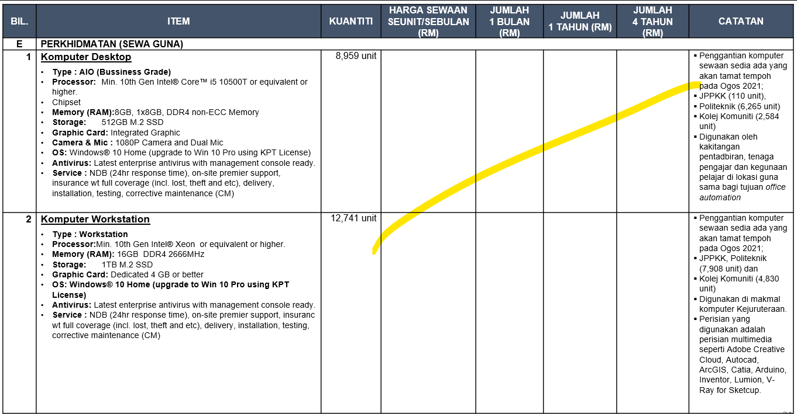
12. PERINCIAN KOS: (E) PERKHIDMATAN ICT – SEWAAN/ LANGGANAN
BIL. | PERKARA | KUANTITI | HARGA SEUNIT/SEBULAN (RM) | JUMLAH 12 BULAN (RM) | JUMLAH KESELURUHAN ?? BULAN (RM) | JUMLAH KESELURUHAN ?? BULAN (RM) | CATATAN
(E) | PERKHIDMATAN SEWA GUNA/BELI? (format 4)
1. | Item Senaraikan spesifikasi utama | XX unit | XXX.XX | XXX.XX |  | XXX,XXX.XX | Lokasi Penempatan: XXXX (XX unit) dan XXX (XX unit) Kegunaan: XXXXXXX
2. | Komputer Desktop/Riba/Tablet (CONTOH specs harus ada) Processor : Equivalent to Intel Core i5 latest generation and above OS : Windows 10 Home Pro/Basic 64bit RAM : 8GB DDR4 (Memory) HDD : 1TB SATA (Hard Drives/Internal Drive) Graphics : Minimum 2GB NVIDIA® GeForce® or Minimum 2GB AMD® Radeon MS Office : Preloaded MS Windows/Office 365 Anti Virus : 4 years license (automatic update) Warranty : 3 years Display : 21.5 wide LCD monitor | XX unit | XXX.XX | XXX.XX |  | XXX,XXX.XX | Lokasi Penempatan: XXXX (XX unit) dan XXX (XX unit) Kegunaan: XXXXXXX
3. | Item Senaraikan spesifikasi utama | XX unit | XXX.XX | XXX.XX |  | XXX,XXX.XX
4. | Item Senaraikan spesifikasi utama | XX unit | XXX.XX | XXX.XX |  | XXX,XXX.XX
JUMLAH (E) |  |  |  | XXX.XX |  | XXX,XXX.XX

Slide 37
12. PERINCIAN KOS: (F) LAIN-LAIN BUKAN ICT
BIL. | PERKARA | KUANTITI | HARGA SEUNIT (RM) | JUMLAH (RM) | CATATAN
(F-i) | PERKAKASAN BUKAN ICT YANG MENYOKONG PROJEK ICT
1. | Item Perolehan bukan ICT jika ada | XX | XXX.XX | XXX,XXX.XX | Senaraikan justifikasi & lokasi
2. |  | XX | XXX.XX | XXX,XXX.XX
3. |  | XX | XXX.XX | XXX,XXX.XX
(F-ii) | PERKHIDMATAN BUKAN ICT YANG MENYOKONG PROJEK ICT
4. |  | XX | XXX.XX | XXX,XXX.XX
5. |  | XX | XXX.XX | XXX,XXX.XX
6. |  | XX | XXX.XX | XXX,XXX.XX
JUMLAH (F) |  |  |  | XXX,XXX.XX
Nota:
Format ini hanya untuk perkakasan dan perkhidmatan bukan ICT / fizikal / M&E yang menyokong projek ICT
Perkakasan bukan ICT / fizikal / M&E yang tidak menyokong projek ICT tidak akan dinilai dalam JTISA

Slide 38
13. SYOR
Ahli Mesyuarat dimohon untuk mempertimbang dan meluluskan
(Nama Projek)

Slide 39
TERIMA KASIH
URUS SETIA JPICT JABATAN PERTANIAN
UNIT TEKNOLOGI MAKLUMAT
Bahagian Perancangan Strategik
Jabatan Pertanian
Aras 15, Wisma Tani, No. 30
Persiaran Perdana, Persint 4, 62624 Putrajaya
E-mel: jpict@doa.gov.my
Telefon: 03-8870 3122/ 3104/ 3457

Slide 40
MAKLUMAT PEGAWAI PERHUBUNGAN
Pegawai terlibat dengan projek (pemilik, bisnes, teknikal (jika berkaitan).
Pegawai yang bertanggungjawab ke atas slaid permohonan
 | Alamat Surat Menyurat | : | <alamat penuh bahagian>
a) | Nama Pemilik/ Pengarah Projek | : | Tidak semestinya Pengarah.
 | Jawatan & Gred | : | Penolong Pegawai XXX (A 24)
 | No. Telefon (P) & (H/P) | : | 03-88703457 / 017-2352567
 | E-mel | : | abc@doa.gov.my
b) | Nama Pengurus Projek | :
 | Jawatan & Gred | : | Penolong Pegawai XXX (A 24)
 | No. Telefon (P) & (H/P) | : | 03-88703457 / 017-2352567
 | E-mel | : | abc@doa.gov.my
c) | Nama Pegawai (Bisnes/PMO) | :
 | Jawatan & Gred | : | Penolong Pegawai XXX (A 24)
 | No. Telefon (P) & (H/P) | : | 03-88703457 / 017-2352567
 | E-mel | : | abc@doa.gov.my
d) | Nama Pegawai Teknikal / ICT | : | Jika berkaitan
 | Jawatan & Gred | : | Penolong Pegawai XXX (A 24)
 | No. Telefon (P) & (H/P) | : | 03-88703457 / 017-2352567
 | E-mel | : | abc@doa.gov.my

Slide 41
LAMPIRAN 1 : SURAT KELULUSAN PERUNTUKAN / JPICT
Kecuali OE / DE bukan tahun semasa

Slide 42
LAMPIRAN 2 : SURAT / MINIT PUNCA KUASA PERMOHONAN PROJEK

Slide 43
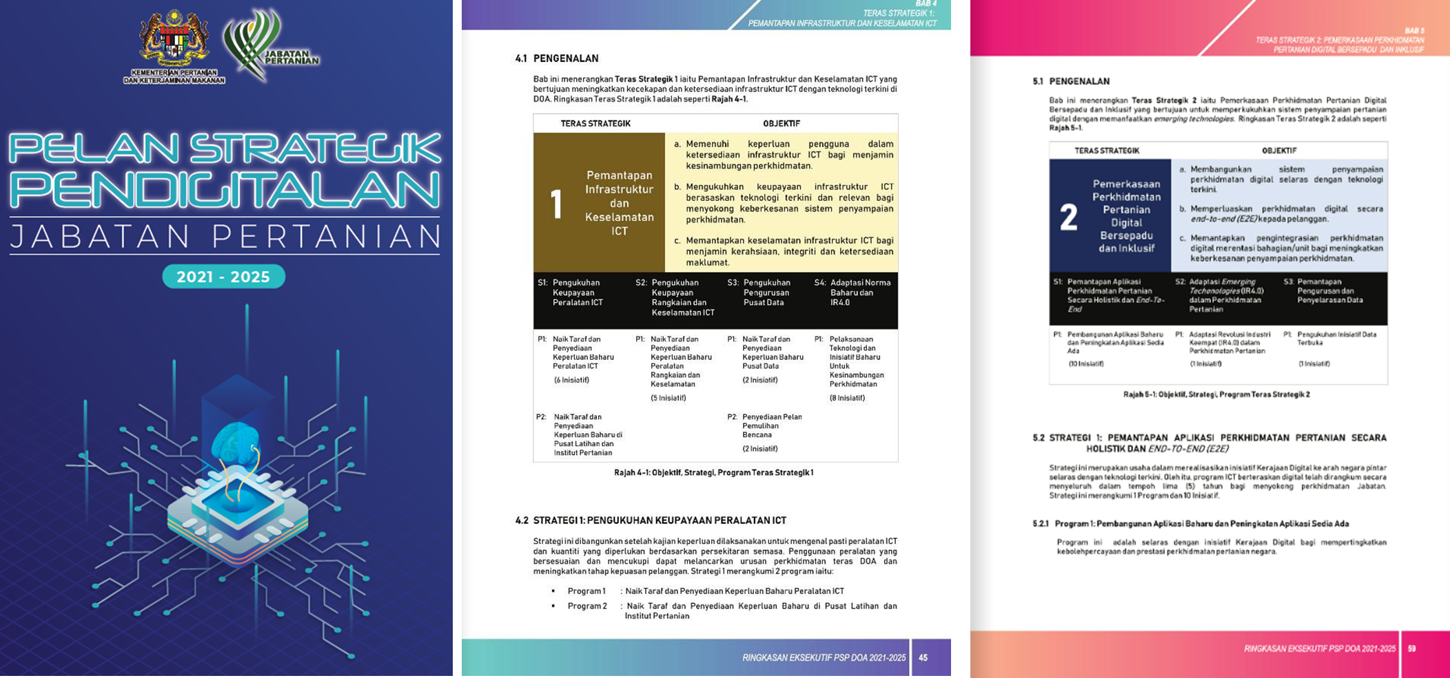

LAMPIRAN 3 : CABUTAN PELAN / DASAR YANG MENYOKONG PROJEK

Slide 44
LAMPIRAN 4 : JADUAL PERBANDINGAN HARGA
BIL. | ITEM | KUANTITI | NAMA SYARIKAT 1 |  | NAMA SYARIKAT 2 |  | NAMA SYARIKAT 3
 |  |  | HARGA SEUNIT (RM) | JUMLAH HARGA (RM) | HARGA SEUNIT (RM) | JUMLAH HARGA (RM) | HARGA SEUNIT (RM) | JUMLAH HARGA (RM)
1. | Nutanix Storage Hardware | 1 lot??
2. | Nutanix Memory Upgrade (Existing 3 nodes) | 1 lot??
3. | Komputer Workstation Mobile | 2 unit
4. | Komputer Workstation Desktop | 1 unit
5. | Pencetak A3/A4? (B/W Warna?) | 1 unit
JUMLAH HARGA (RM)
** JUSTIFIKASI PEMILIHAN HARGA: |  |  | ???
FORMAT 1: JADUAL KAJIAN PASARAN UNTUK SELAIN SEWAAN
BIL. | ITEM | KUANTITI | HARGA SEUNIT (RM) | JUMLAH (RM) | NAMA SYARIKAT 1 |  |  | NAMA SYARIKAT 2 |  |  | NAMA SYARIKAT 3
 |  |  |  |  | BELI | SEWA GUNA (1 bulan) | SEWA BELI (1 bulan) | BELI | SEWA GUNA (1 bulan) | SEWA BELI (1 bulan) | BELI | SEWA GUNA (1 bulan) | SEWA BELI (1 bulan)
1. | Item | XX | XXX.XX | XXX,XXX.XX
2. |  | XX | XXX.XX | XXX,XXX.XX
3. |  | XX | XXX.XX | XXX,XXX.XX
4. |  | XX | XXX.XX | XXX,XXX.XX
JUMLAH
FORMAT 2: JADUAL PERBANDINGAN HARGA <<ITEM>> MENGIKUT JENIS SEWAAN

Slide 45
LAMPIRAN 5 : KAJIAN PASARAN (SEBUT HARGA)
SH 1 | SH 2 | SH 3

Slide 46
LAMPIRAN X : XXXX

Slide 48
MAKLUMAT PERUNTUKAN LANGGANAN PERKHIDMATAN PENGKOMPUTERAN AWAN
Nota: Mohon sertakan dokumen sokongan/ minit mesyuarat persetujuan kelulusan menggunakan peruntukan JDN (jika terlibat)
(Ditampung sepenuhnya oleh JDN berdasarkan Minit Mesyuarat Permohonan Perkhidmatan MyGovCloud@PDSA Bagi xxxxxxxx (Rujuk Lampiran X))
48

Slide 49
12. PERINCIAN KOS: (G) PERKHIDMATAN PENGKOMPUTERAN AWAN
RINGKASAN PERUNTUKAN
BIL. | PERKARA | KOS (RM)
G-A. | INFRASTRUKTUR (IaaS) | XXX,XXX.XX
G-B. | PLATFORM (PaaS) | XXX,XXX.XX
G-C. | PERISIAN (SaaS) | XXX,XXX.XX
G-D1. | MYGOVCLOUD@PDSA (VM) | XXX,XXX.XX
G-D2. | MYGOVCLOUD@PDSA (CO-LOCATION) | XXX,XXX.XX
G-E. | RANGKAIAN | XXX,XXX.XX
G-F. | KESELAMATAN | XXX,XXX.XX
G-G. | PERKHIDMATAN ICT (TERMASUK PERKHIDMATAN PROFESIONAL DAN LATIHAN)
G-H. | LAIN-LAIN
 | JUMLAH | XXX,XXX.XX
 | Sales and Service Tax (SST) | XXX,XXX.XX
 | JUMLAH KESELURUHAN | X,XXX,XXX.XX
MAKLUMAT PERUNTUKAN LANGGANAN PERKHIDMATAN PENGKOMPUTERAN AWAN (Ditampung sepenuhnya oleh MAMPU berdasarkan Minit Mesyuarat Permohonan Perkhidmatan MyGovCloud@PDSA Bagi xxxxxxxx (Rujuk Lampiran X))

Slide 50
12. PERINCIAN KOS: (G-A) INFRASTRUKTUR (IaaS)
BIL. | PERKARA | KUANTITI | HARGA SEUNIT (RM) | JUMLAH (RM) | CATATAN
(G-A) | INFRASTRUKTUR (IaaS)
1. | App Server 1 Elastic Cloud Server - m6.6xlarge.8 | 24vCPUs| 192GB | linux System Disk - Ultra-High IO | 150 GB | 1 | X.XX / jam | XXX,XXX.XX | Memory Optimized m6.6xlarge.8 24vCPUs 192GB | linux (lampiran Katalog CFA – m/s 4)
2. | App Server 2 Elastic Cloud Server - m6.6xlarge.8 | 24vCPUs| 192GB | linux System Disk - Ultra-High IO | 150 GB | 1 | X.XX / jam | XXX,XXX.XX | Memory Optimized m6.6xlarge.8 24vCPUs 192GB | linux (lampiran Katalog CFA – m/s 4)
3. | App Server 2 Elastic Cloud Server - m6.6xlarge.8 | 24vCPUs| 192GB | linux System Disk - Ultra-High IO | 150 GB | 1 | X.XX / jam | XXX,XXX.XX | Memory Optimized m6.6xlarge.8 24vCPUs 192GB | linux (lampiran Katalog CFA – m/s 4)
JUMLAH (G-A) - IaaS |  |  |  | XXX,XXX.XX

Slide 51
12. PERINCIAN KOS: (G-B) PLATFORM (PaaS)
BIL. | PERKARA | KUANTITI | HARGA SEUNIT (RM) | JUMLAH (RM) | CATATAN
(G-B) | PLATFORM (PaaS)
1. | DB Server 1 Relational Database Service – PG Primary/Standby Enhance|16xlarge.4|64vCPUs|256GB Storage - RDS Single Storage|Ultra-highIO | 40 GB | 1 | X.XX / jam | XXX,XXX.XX | Katalog harga bagi 2023 sedang dalam kelulusan pihak CMO, MAMPU
2. | RDS Storage 1 Data Disk - Ultra-High IO 1000 GB | 1 | x.xxxxx/ jam | XXX,XXX.XX | (per unit x xxx jam/GB) *xxx jam (dalam sebulan) (lampiran Katalog CFA – m/s 5)
JUMLAH (G-B) - PaaS |  |  |  | XXX,XXX.XX

Slide 52
12. PERINCIAN KOS: (G-C) PERISIAN (SaaS)
BIL. | PERKARA | KUANTITI | HARGA SEUNIT (RM) | JUMLAH (RM) | CATATAN
(G-C) | PERISIAN (SaaS)
1. | Item Perolehan bukan ICT jika ada | XX | X.XX / jam | XXX,XXX.XX | Senaraikan justifikasi & lokasi
2. | Web Server / Load Balance Network Type - Dedicated Load balancer 1 AZ | 1 | X.XXXX/ jam | XX,XXX.XX | Dedicated Load Balancer 1 AZ (lampiran Katalog CFA – m/s 5)
JUMLAH (G-C) - SaaS |  |  |  | XXX,XXX.XX

Slide 53
12. PERINCIAN KOS: (G-D1) MYGOVCLOUD@PDSA (VM)
BIL. | PERKARA | KUANTITI | HARGA SEUNIT (RM) | JUMLAH (RM) | CATATAN
(G-D1) | MYGOVCLOUD@PDSA (VM)
1. | Item Perolehan bukan ICT jika ada | XX | X.XX / jam | XXX,XXX.XX | Senaraikan justifikasi & lokasi
2. | Web Server / Load Balance Network Type - Dedicated Load balancer 1 AZ | 1 | X.XXXX/ jam | XX,XXX.XX | Dedicated Load Balancer 1 AZ (lampiran Katalog CFA – m/s 5)
JUMLAH (G-D1) - VM |  |  |  | XXX,XXX.XX

Slide 54
12. PERINCIAN KOS: (G-D2) MYGOVCLOUD@PDSA (CO-LOCATION)
BIL. | PERKARA | KUANTITI | HARGA SEUNIT (RM) | JUMLAH (RM) | CATATAN
(G-D2) | MYGOVCLOUD@PDSA (CO-LOCATION)
1. | Item Perolehan bukan ICT jika ada | XX | X.XX / jam | XXX,XXX.XX | Senaraikan justifikasi & lokasi
2. | Web Server / Load Balance Network Type - Dedicated Load balancer 1 AZ | 1 | X.XXXX/ jam | XX,XXX.XX | Dedicated Load Balancer 1 AZ (lampiran Katalog CFA – m/s 5)
JUMLAH (G-D2) – CO-LOCATION |  |  |  | XXX,XXX.XX

Slide 55
12. PERINCIAN KOS: (G-E) PERKHIDMATAN ICT
BIL. | PERKARA | KUANTITI | BIL. HARI | MANDAYS (BIL. ORANG * BIL. HARI) | HARGA MANDAYS (RM) | JUMLAH (RM) | CATATAN
(G-E) | PERKHIDMATAN ICT
 | Migrasi Pengkomputeran Awan Sektor Awam
1. | Project Kickoff | 2 orang | XX hari | XX | XXX.XX | XXX,XXX.XX | Lampiran x - Senarai Produk & Services Perkhidmatan dari MSP
2. | Design Thinking Workshop | 2 orang | XX hari | XX | XXX.XX | XXX,XXX.XX | ??
3. | XXXXX | 2 orang | XX hari | XX | XXX.XX | XXX,XXX.XX | ??
4. | Migration Planning | 2 orang | XX hari | XX | XXX.XX | XXX,XXX.XX | ??
 | XXXXX | 2 orang | XX hari | XX | XXX.XX | XXX,XXX.XX | ??
 | XXXXX | 2 orang | XX hari | XX | XXX.XX | XXX,XXX.XX | ??
 |  |  |  |  | JUMLAH (G-E) | XXX.XX
(PERKHIDMATAN PROFESSIONAL/ MANAGED SERVICES FEE)

Slide 56
12. PERINCIAN KOS: (G-F) LAIN-LAIN
BIL. | PERKARA | KUANTITI | HARGA SEUNIT (RM) | JUMLAH (RM) | CATATAN
(G-F) | LAIN-LAIN
1. | Item Perolehan bukan ICT jika ada | XX | X.XX / jam | XXX,XXX.XX | Senaraikan justifikasi & lokasi
2.
JUMLAH (G-F) |  |  |  | XXX,XXX.XX

